Slide 1
ДИГИТАЛНИ ХЕРБАРИЈУМ НАШЕГ ЗАВИЧАЈА
КРСТИЋ АНДРЕА
ОШ ”ВОЖД КАРАЂОРЂЕ” АЛЕКСИНАЦ

Slide 2
НАРОДНИ НАЗИВ: ЉУБИЧИЦА
ФАМИЛИЈА ЉУБИЧИЦA
СТАНИШТЕ: ПОРЕД ШУМЕ
ДАТУМ ФОТОГРАФИСАЊА: АПРИЛ 2021. године
МЕСТО: ГЛОГОВИЦА
УЧЕНИК: АНДРЕА КРСТИЋ 7-2
ОШ “ВОЖД КАРАЂОРЂЕ” АЛЕКСИНАЦ

Slide 3
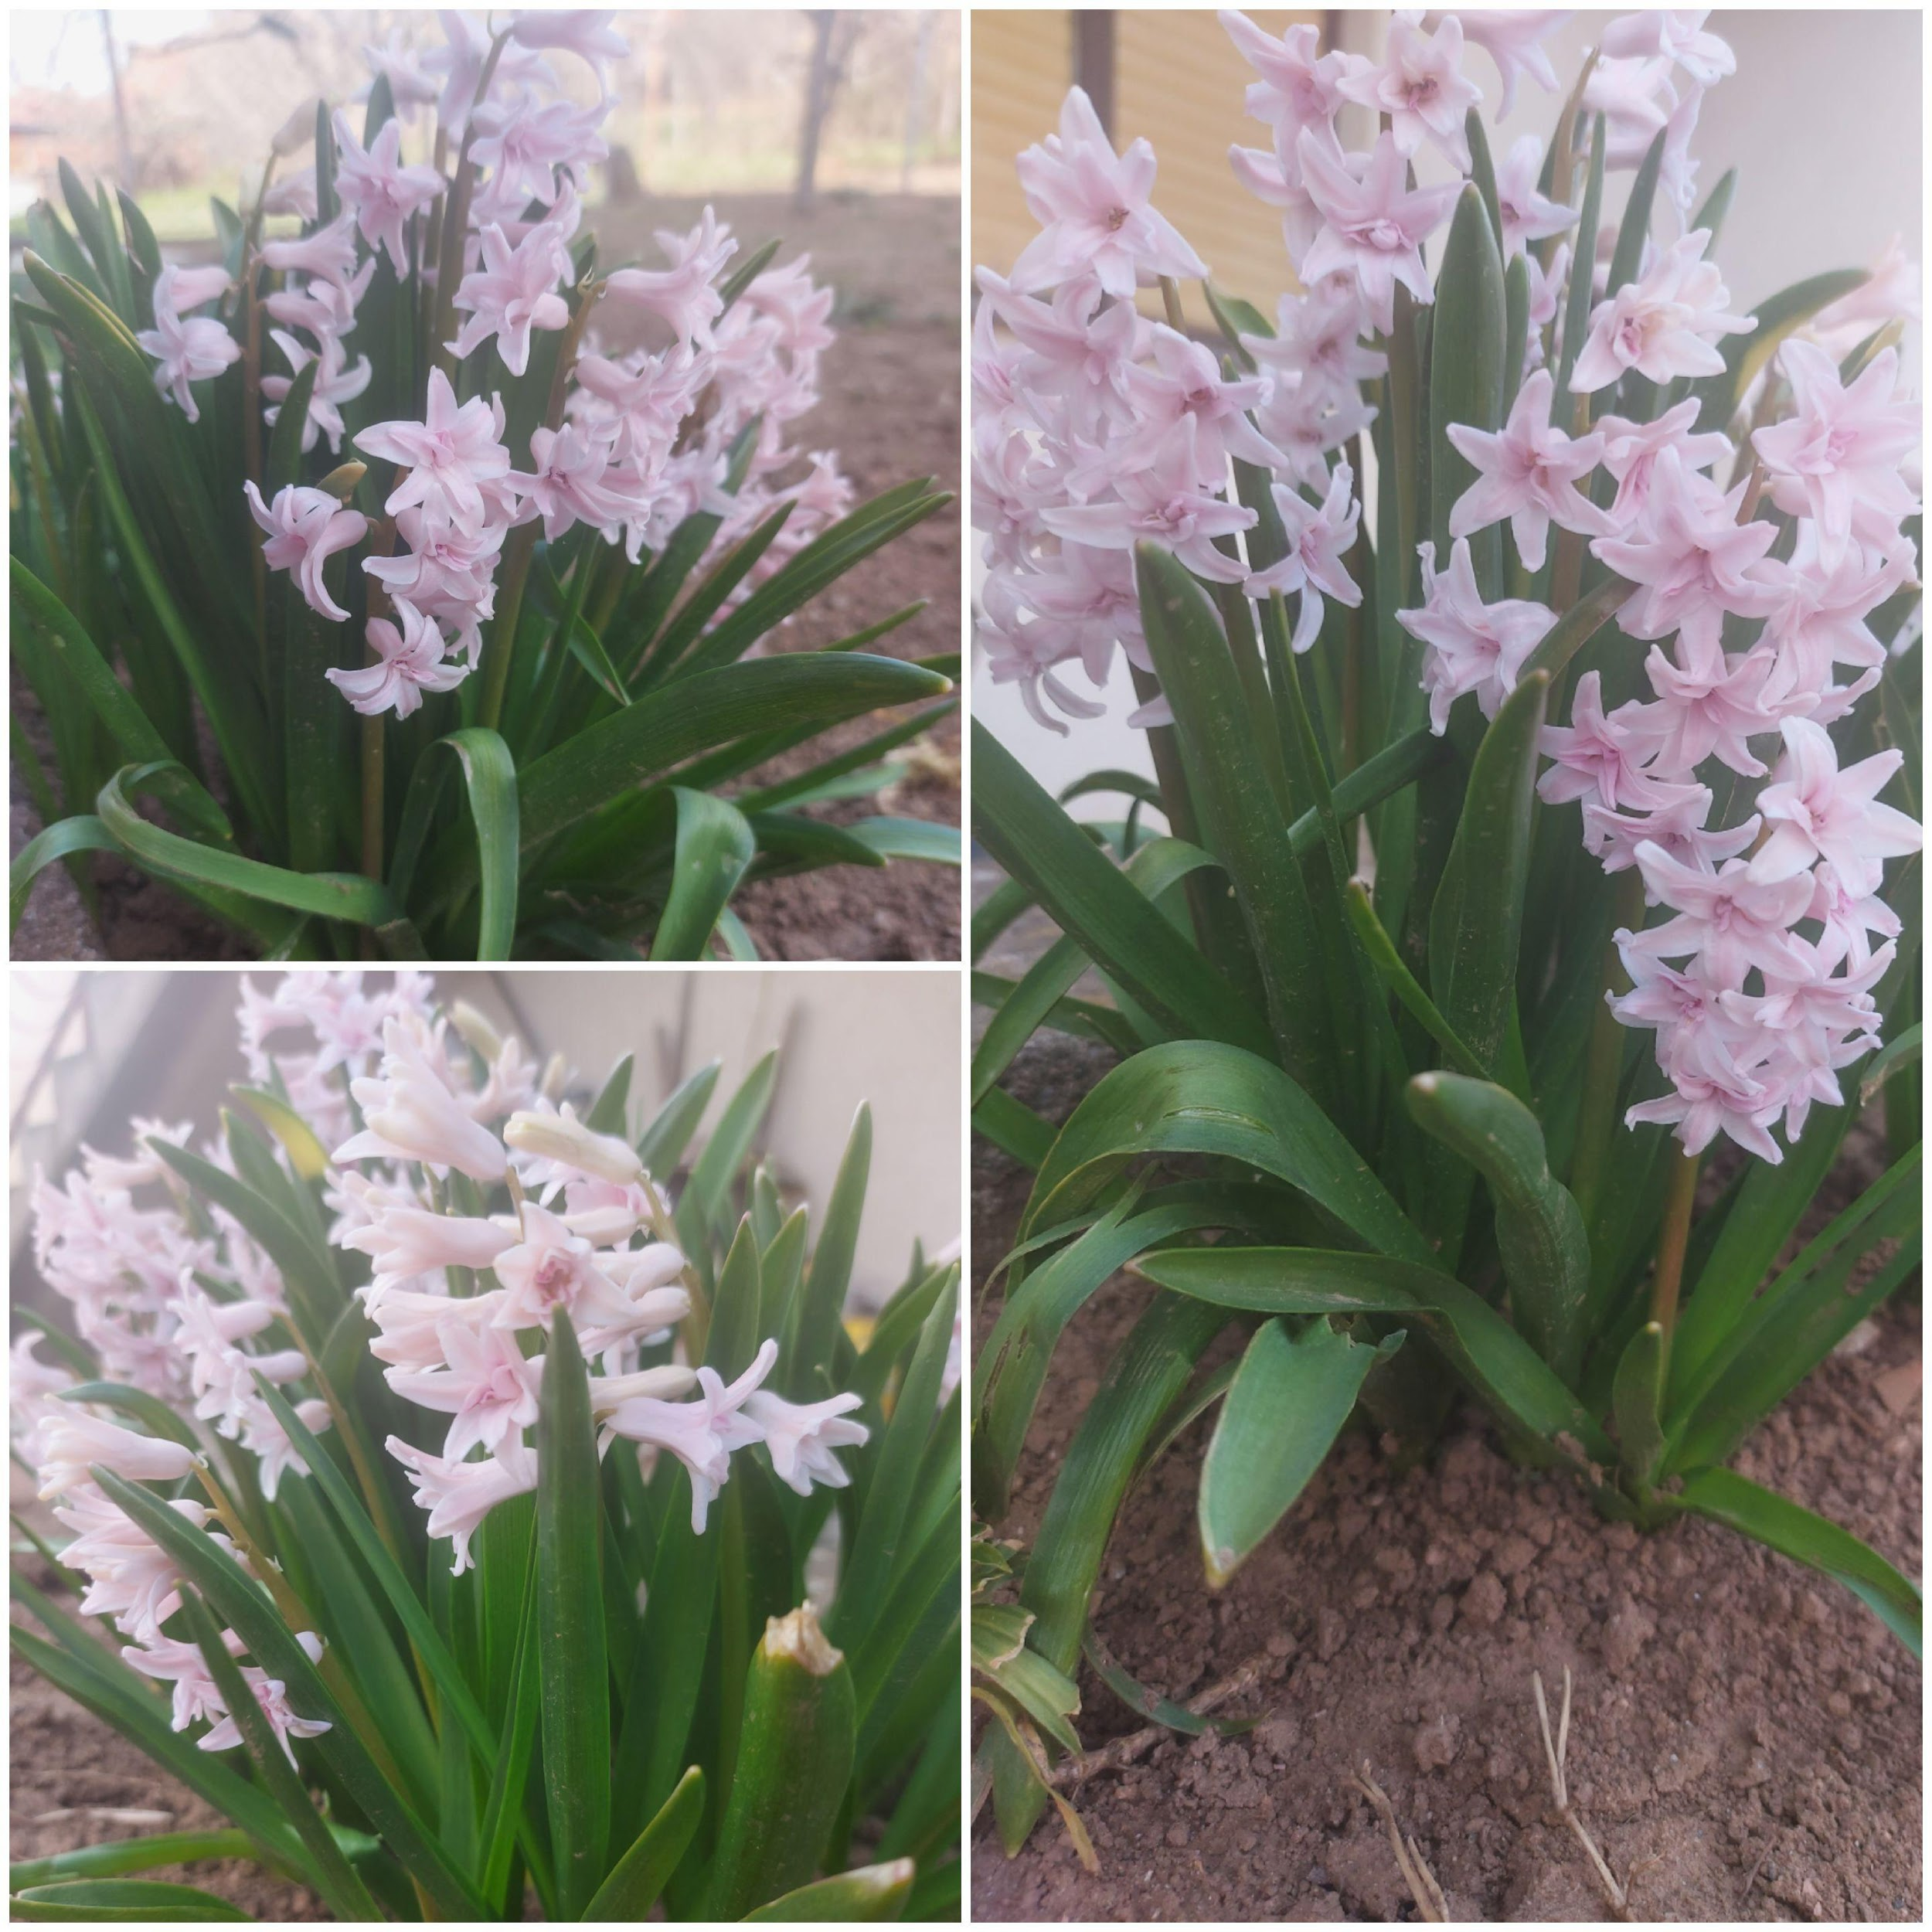
НАРОДНИ НАЗИВ: ЗУМБУЛ
ФАМИЛИЈА ЗУМБУЛА
СТАНИШТЕ: ДВОРИШТЕ
ДАТУМ ФОТОГРАФИСАЊА: МАЈ 2021. године
МЕСТО: АЛЕКСИНАЦ
УЧЕНИК: АНДРЕА КРСТИЋ 7-2
ОШ “ВОЖД КАРАЂОРЂЕ” АЛЕКСИНАЦ

Slide 4
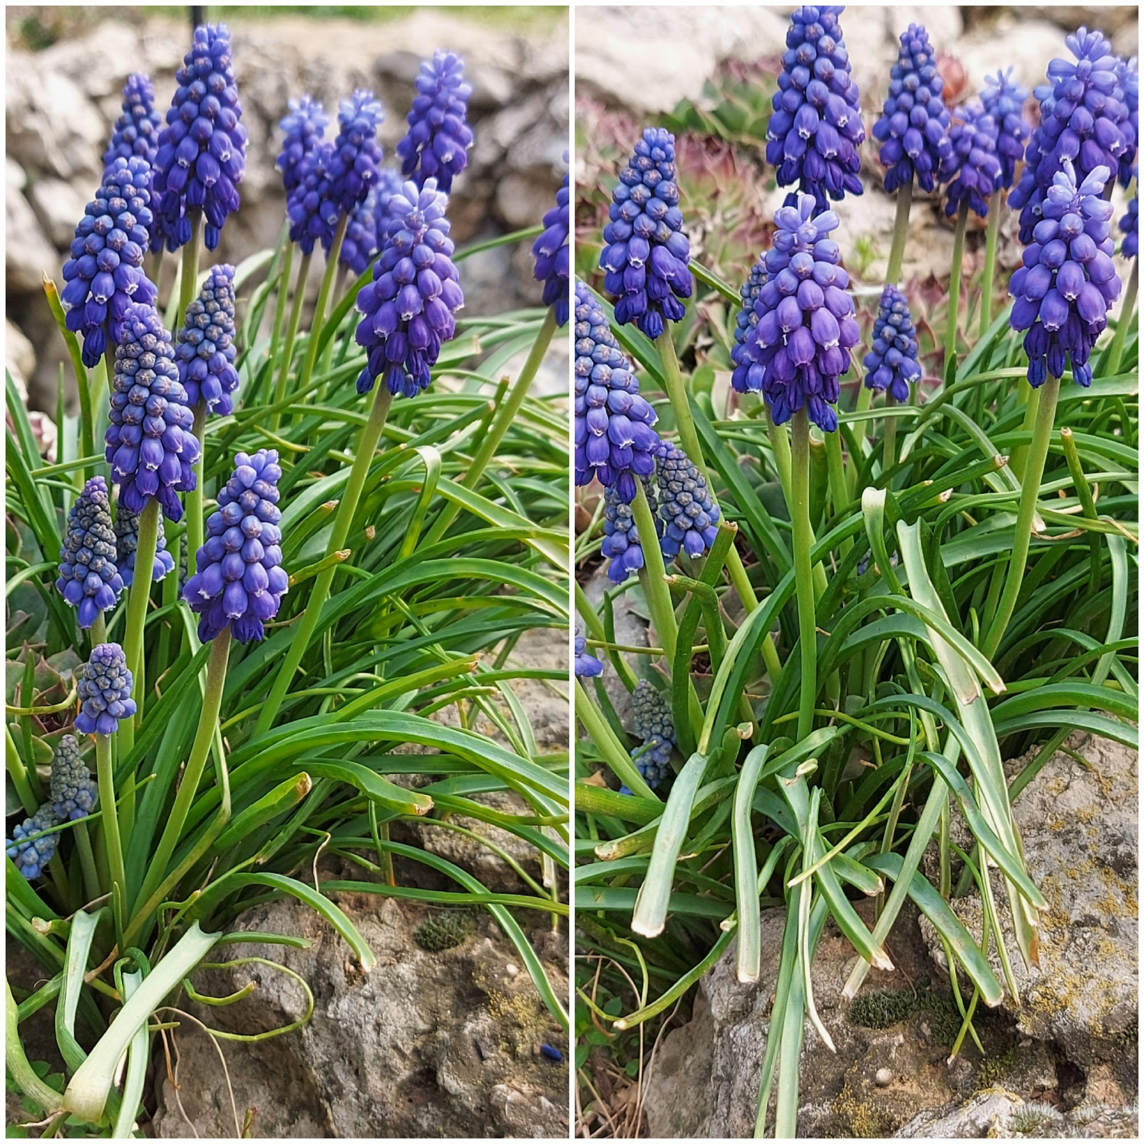
НАРОДНИ НАЗИВ: ПРЕСЛИЧИЦА
ФАМИЛИЈА ЗУМБУЛА
СТАНИШТЕ: ЛИВАДА
ДАТУМ ФОТОГРАФИСАЊА: МАЈ 2021. године
МЕСТО: ГЛОГОВИЦА
УЧЕНИК: АНДРЕА КРСТИЋ 7-2
ОШ “ВОЖД КАРАЂОРЂЕ” АЛЕКСИНАЦ

Slide 5
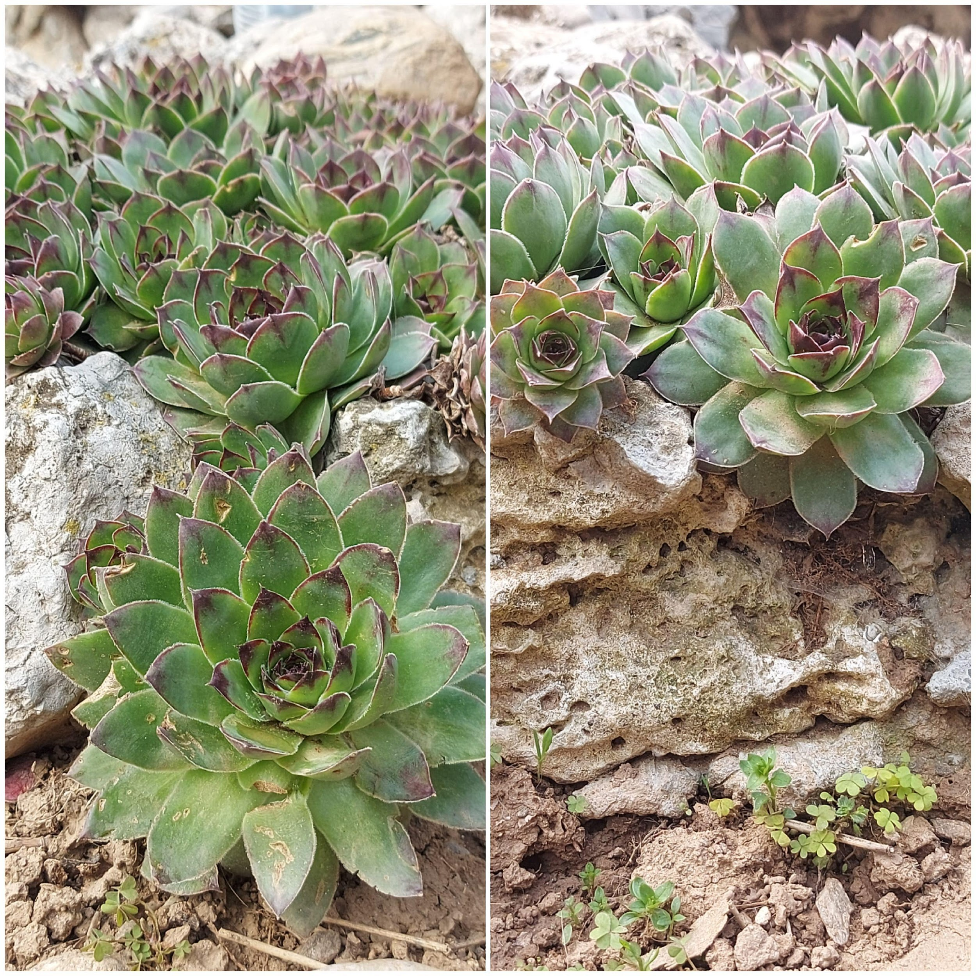
НАРОДНИ НАЗИВ: ЧУВАРКУЋА
ФАМИЛИЈА ЖЕДЊАКА
СТАНИШТЕ: КАМЕНЕ ОГРАДЕ
ДАТУМ ФОТОГРАФИСАЊА: МАЈ 2021. године
МЕСТО: АЛЕКСИНАЦ
УЧЕНИК: АНДРЕА КРСТИЋ 7-2
ОШ “ВОЖД КАРАЂОРЂЕ” АЛЕКСИНАЦ

Slide 6
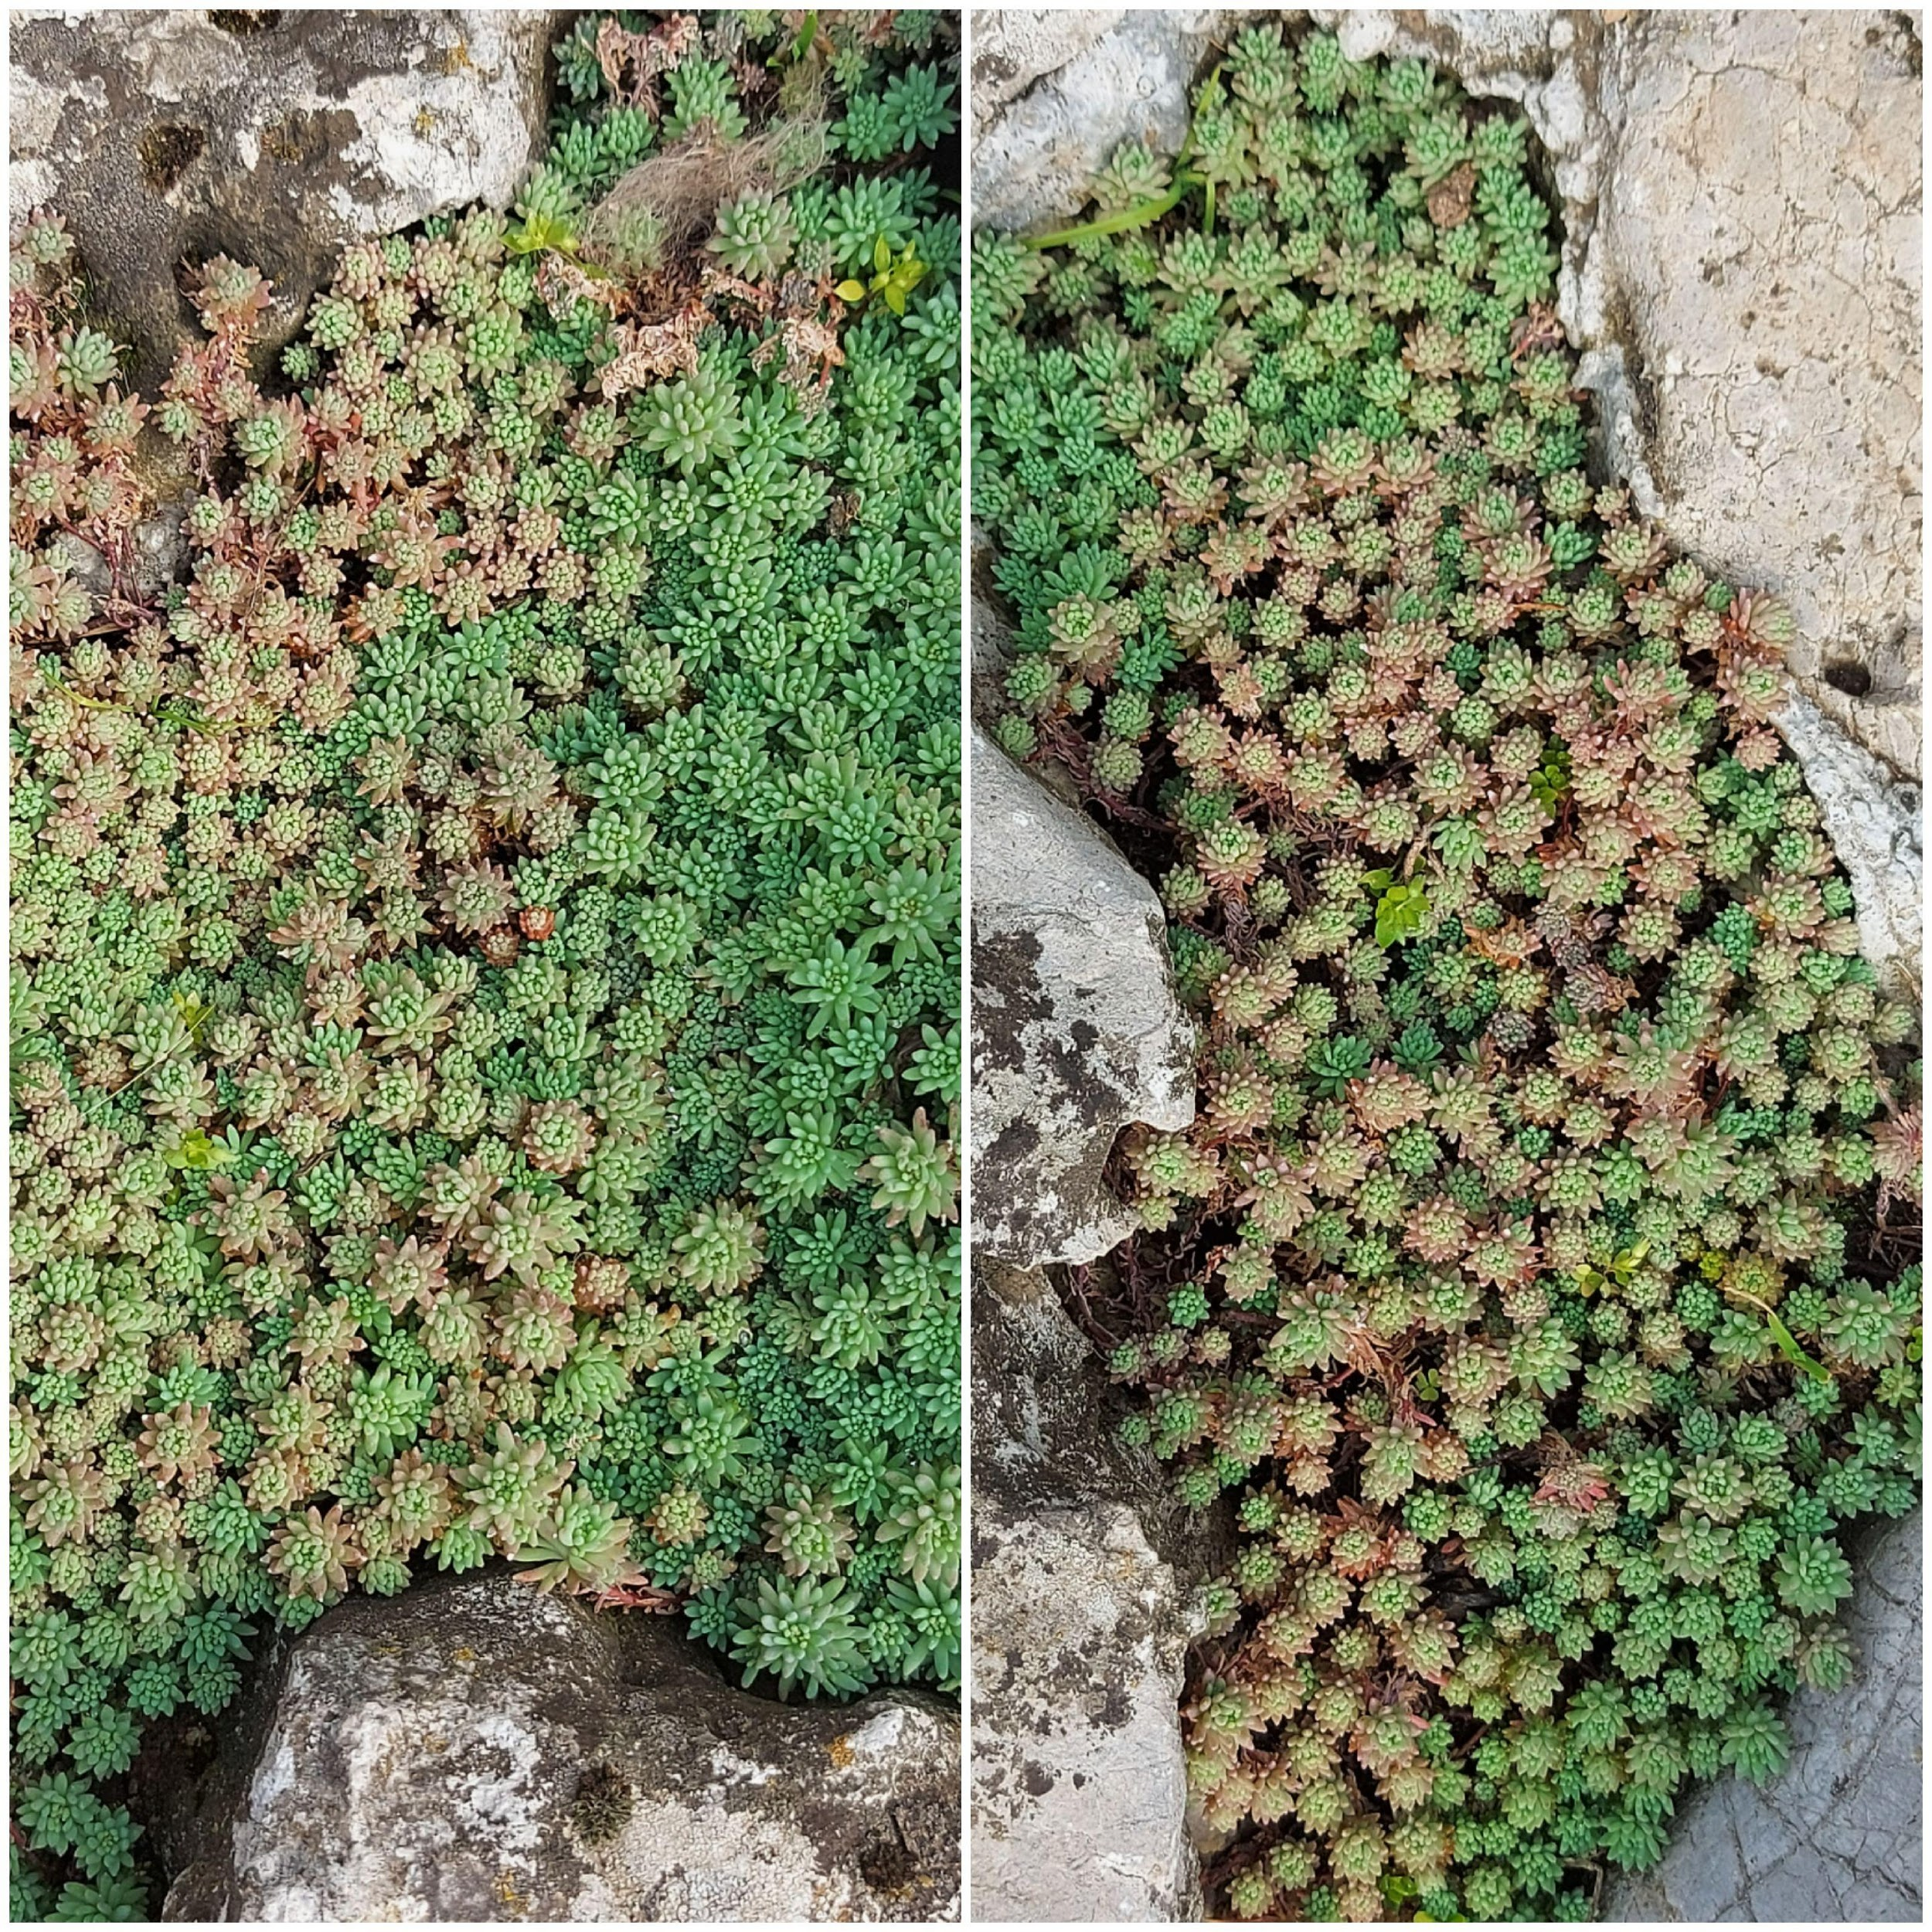
НАРОДНИ НАЗИВ: ЖЕДЊАК
ФАМИЛИЈА ЖЕДЊАКА
СТАНИШТЕ: КАМЕНИТА ОСУНЧАНА МЕСТА
ДАТУМ ФОТОГРАФИСАЊА: МАЈ 2021. године
МЕСТО: АЛЕКСИНАЦ
УЧЕНИК: АНДРЕА КРСТИЋ 7-2
ОШ “ВОЖД КАРАЂОРЂЕ” АЛЕКСИНАЦ

Slide 7
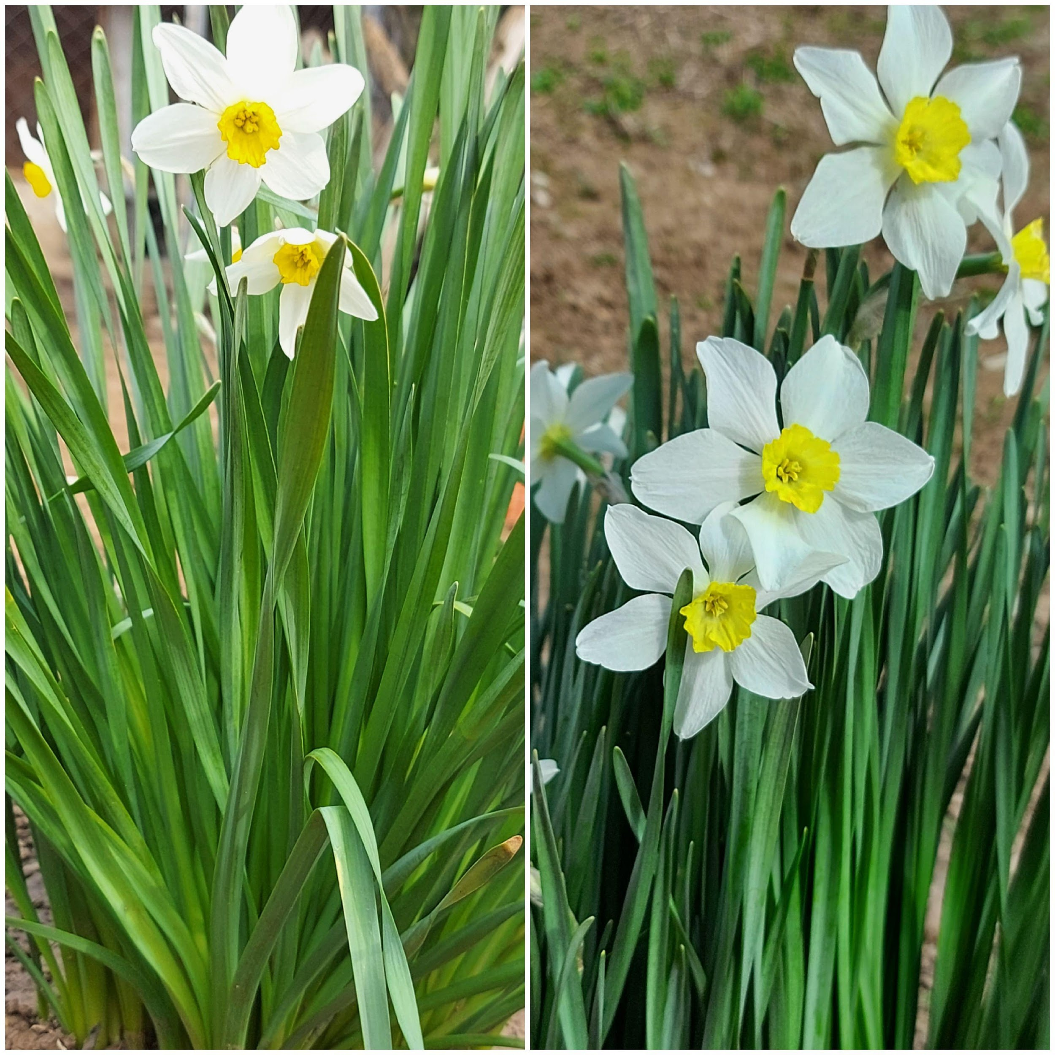
НАРОДНИ НАЗИВ: НАРЦИС
ФАМИЛИЈА НАРЦИСА
СТАНИШТЕ: ДВОРИШТА
ДАТУМ ФОТОГРАФИСАЊА: МАЈ 2021. године
МЕСТО: АЛЕКСИНАЦ
УЧЕНИК: АНДРЕА КРСТИЋ 7-2
ОШ “ВОЖД КАРАЂОРЂЕ” АЛЕКСИНАЦ

Slide 8
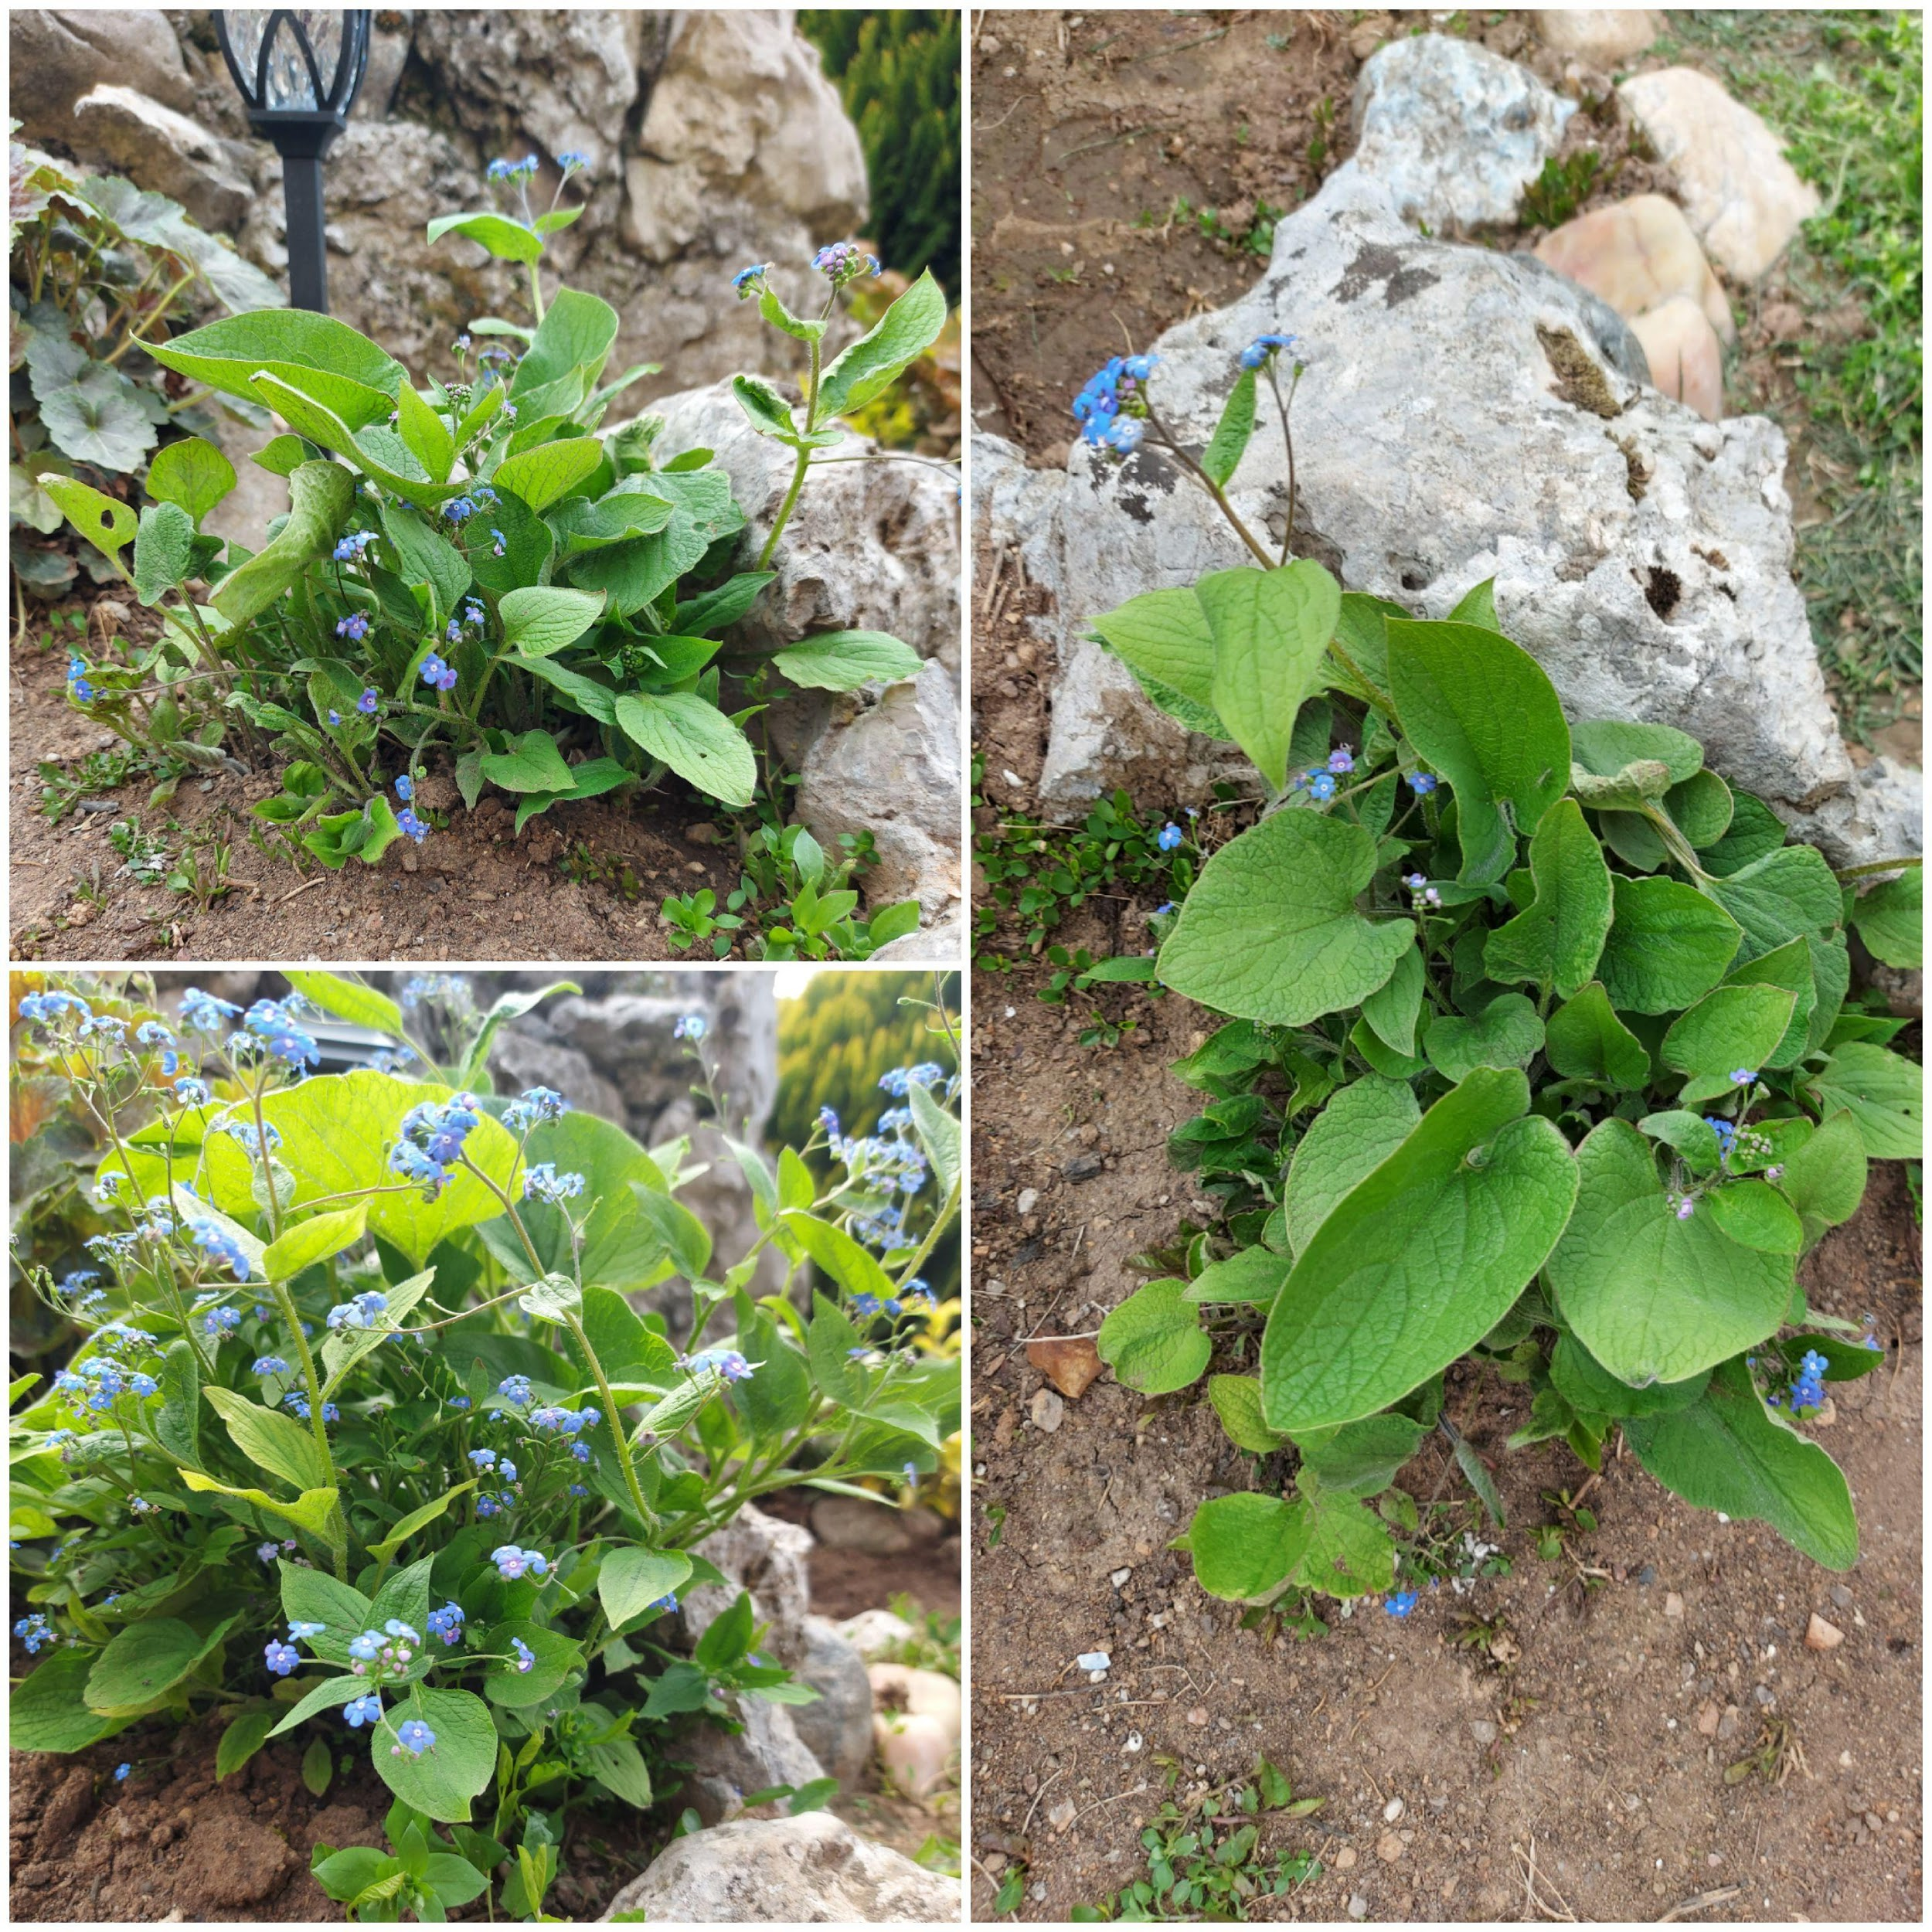
НАРОДНИ НАЗИВ: ПОТОЧАРКА
ФАМИЛИЈА КУПУСА
СТАНИШТЕ: ПОРЕД ВОДЕ
ДАТУМ ФОТОГРАФИСАЊА: МАЈ 2021. године
МЕСТО: ГЛОГОВИЦА
УЧЕНИК: АНДРЕА КРСТИЋ 7-2
ОШ “ВОЖД КАРАЂОРЂЕ” АЛЕКСИНАЦ

Slide 9
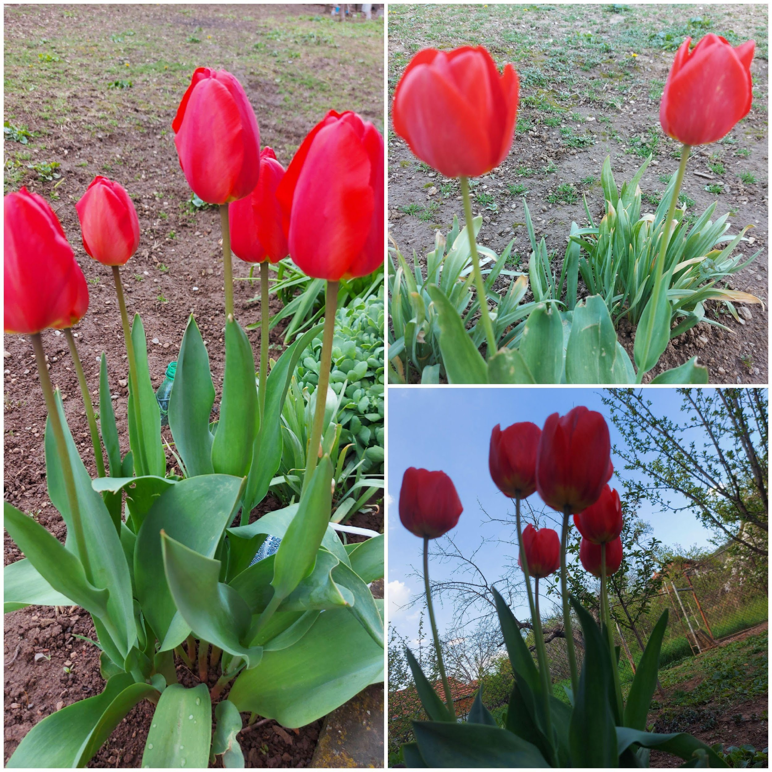
НАРОДНИ НАЗИВ: ЛАЛА
ФАМИЛИЈА ЉИЉАНА
СТАНИШТЕ: ДВОРИШТА
ДАТУМ ФОТОГРАФИСАЊА: МАЈ 2021. године
МЕСТО: АЛЕКСИНАЦ
УЧЕНИК: АНДРЕА КРСТИЋ 7-2
ОШ “ВОЖД КАРАЂОРЂЕ” АЛЕКСИНАЦ

Slide 10
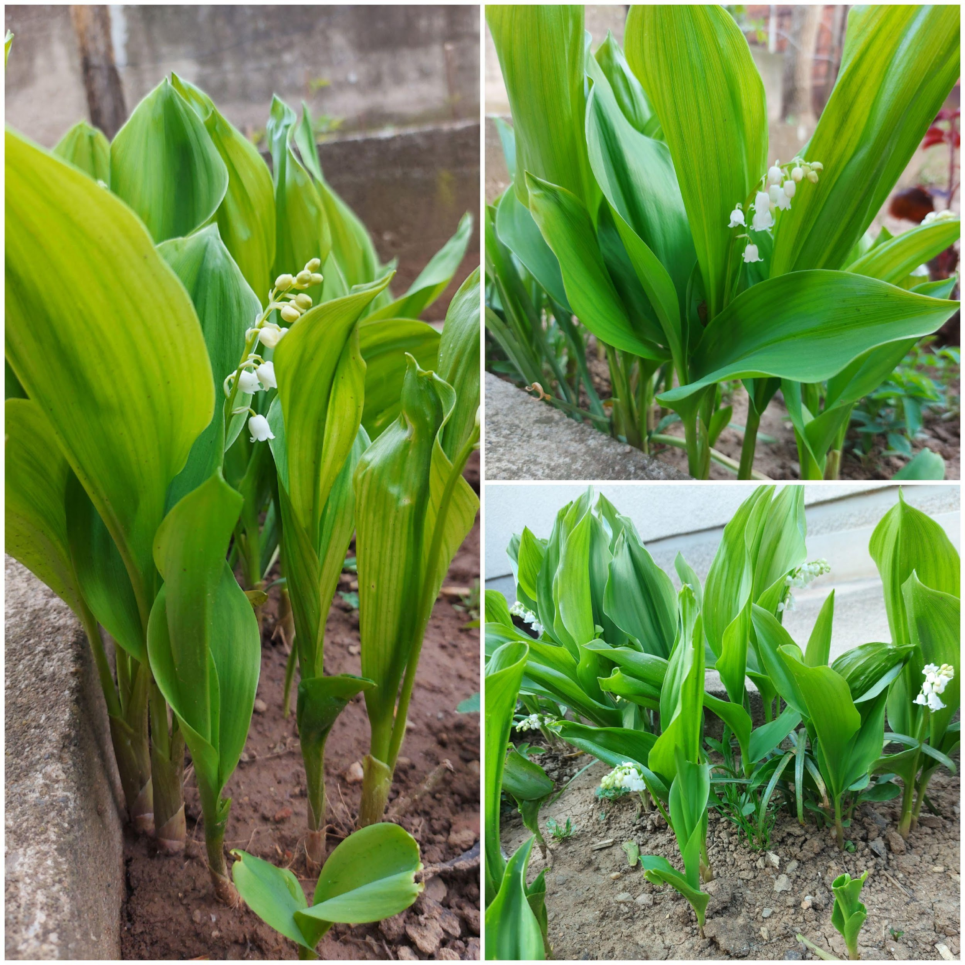
НАРОДНИ НАЗИВ: ЂУРЂЕВАК
ФАМИЛИЈА ЂУРЂЕВКА
СТАНИШТЕ: ШУМА
ДАТУМ ФОТОГРАФИСАЊА: АПРИЛ 2021. године
МЕСТО: ГЛОГОВИЦА
УЧЕНИК: АНДРЕА КРСТИЋ 7-2
ОШ “ВОЖД КАРАЂОРЂЕ” АЛЕКСИНАЦ

Slide 11
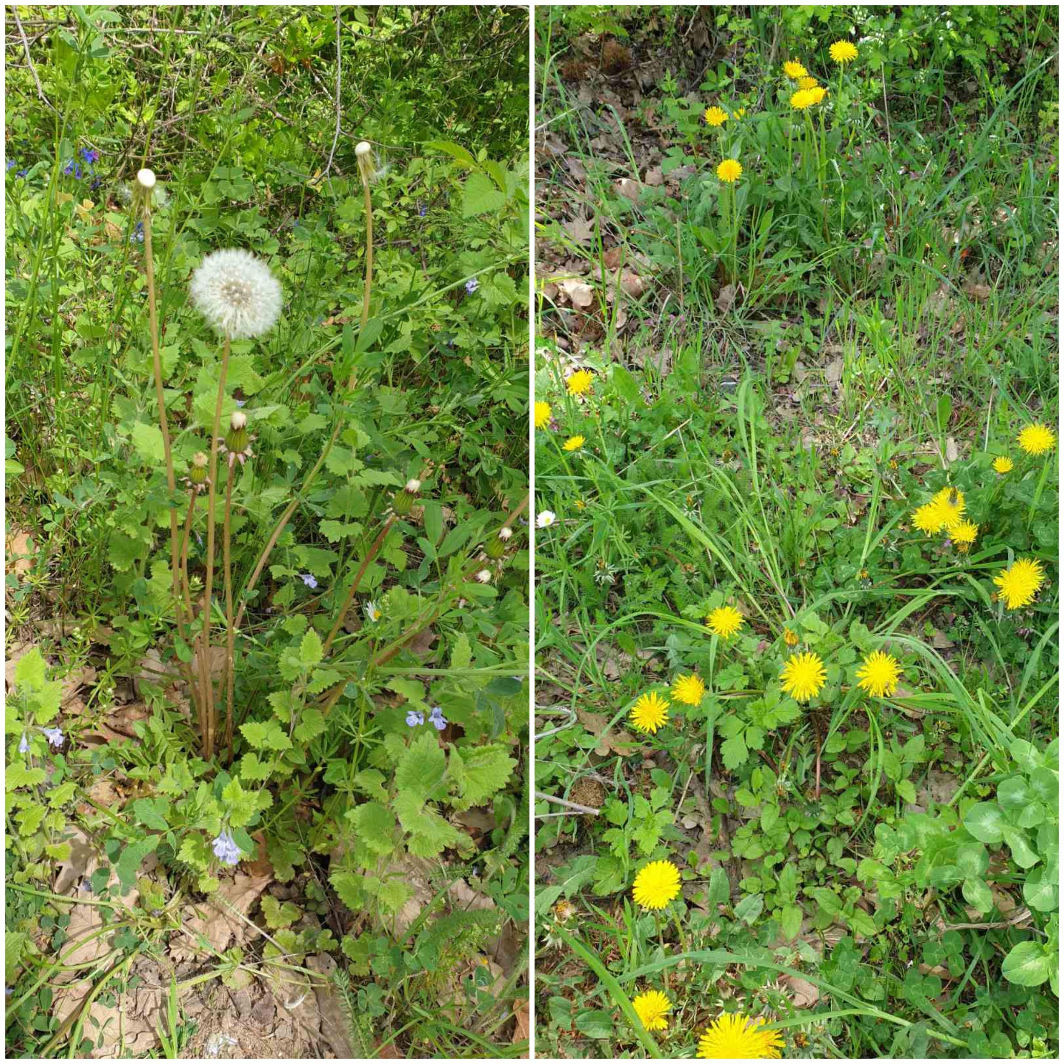
НАРОДНИ НАЗИВ: МАСЛАЧАК
ФАМИЛИЈА ГЛАВОЧИКА
СТАНИШТЕ: ЛИВАДА
ДАТУМ ФОТОГРАФИСАЊА: МАЈ 2021. године
МЕСТО: ГЛОГОВИЦА
УЧЕНИК: АНДРЕА КРСТИЋ 7-2
ОШ “ВОЖД КАРАЂОРЂЕ” АЛЕКСИНАЦ

Slide 12
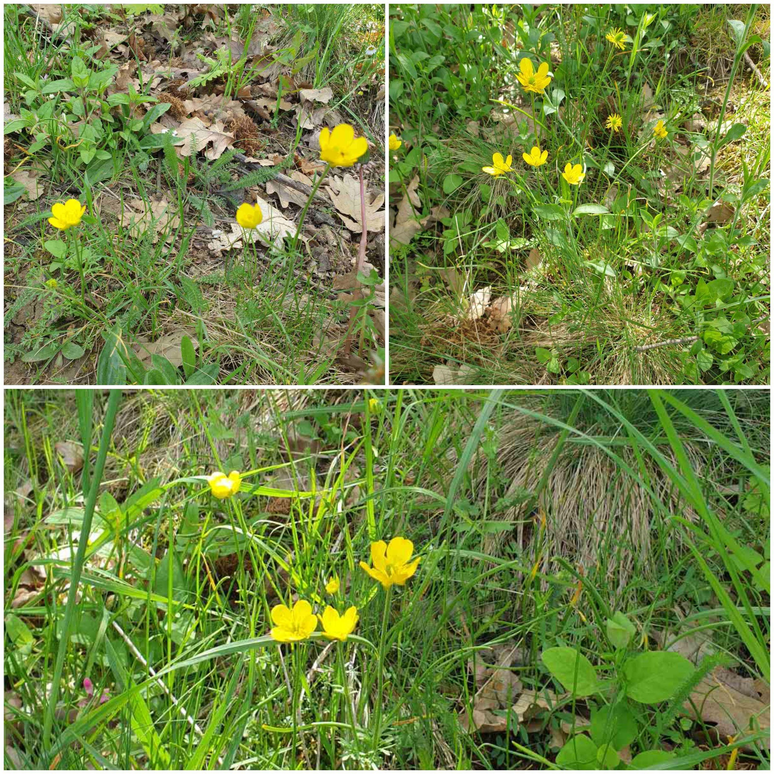
НАРОДНИ НАЗИВ: ЉУТИЋ
ФАМИЛИЈА ЉУТИЋА
СТАНИШТЕ: ЛИВАДА
ДАТУМ ФОТОГРАФИСАЊА: МАЈ 2021. године
МЕСТО: ГЛОГОВИЦА
УЧЕНИК: АНДРЕА КРСТИЋ 7-2
ОШ “ВОЖД КАРАЂОРЂЕ” АЛЕКСИНАЦ

Slide 13
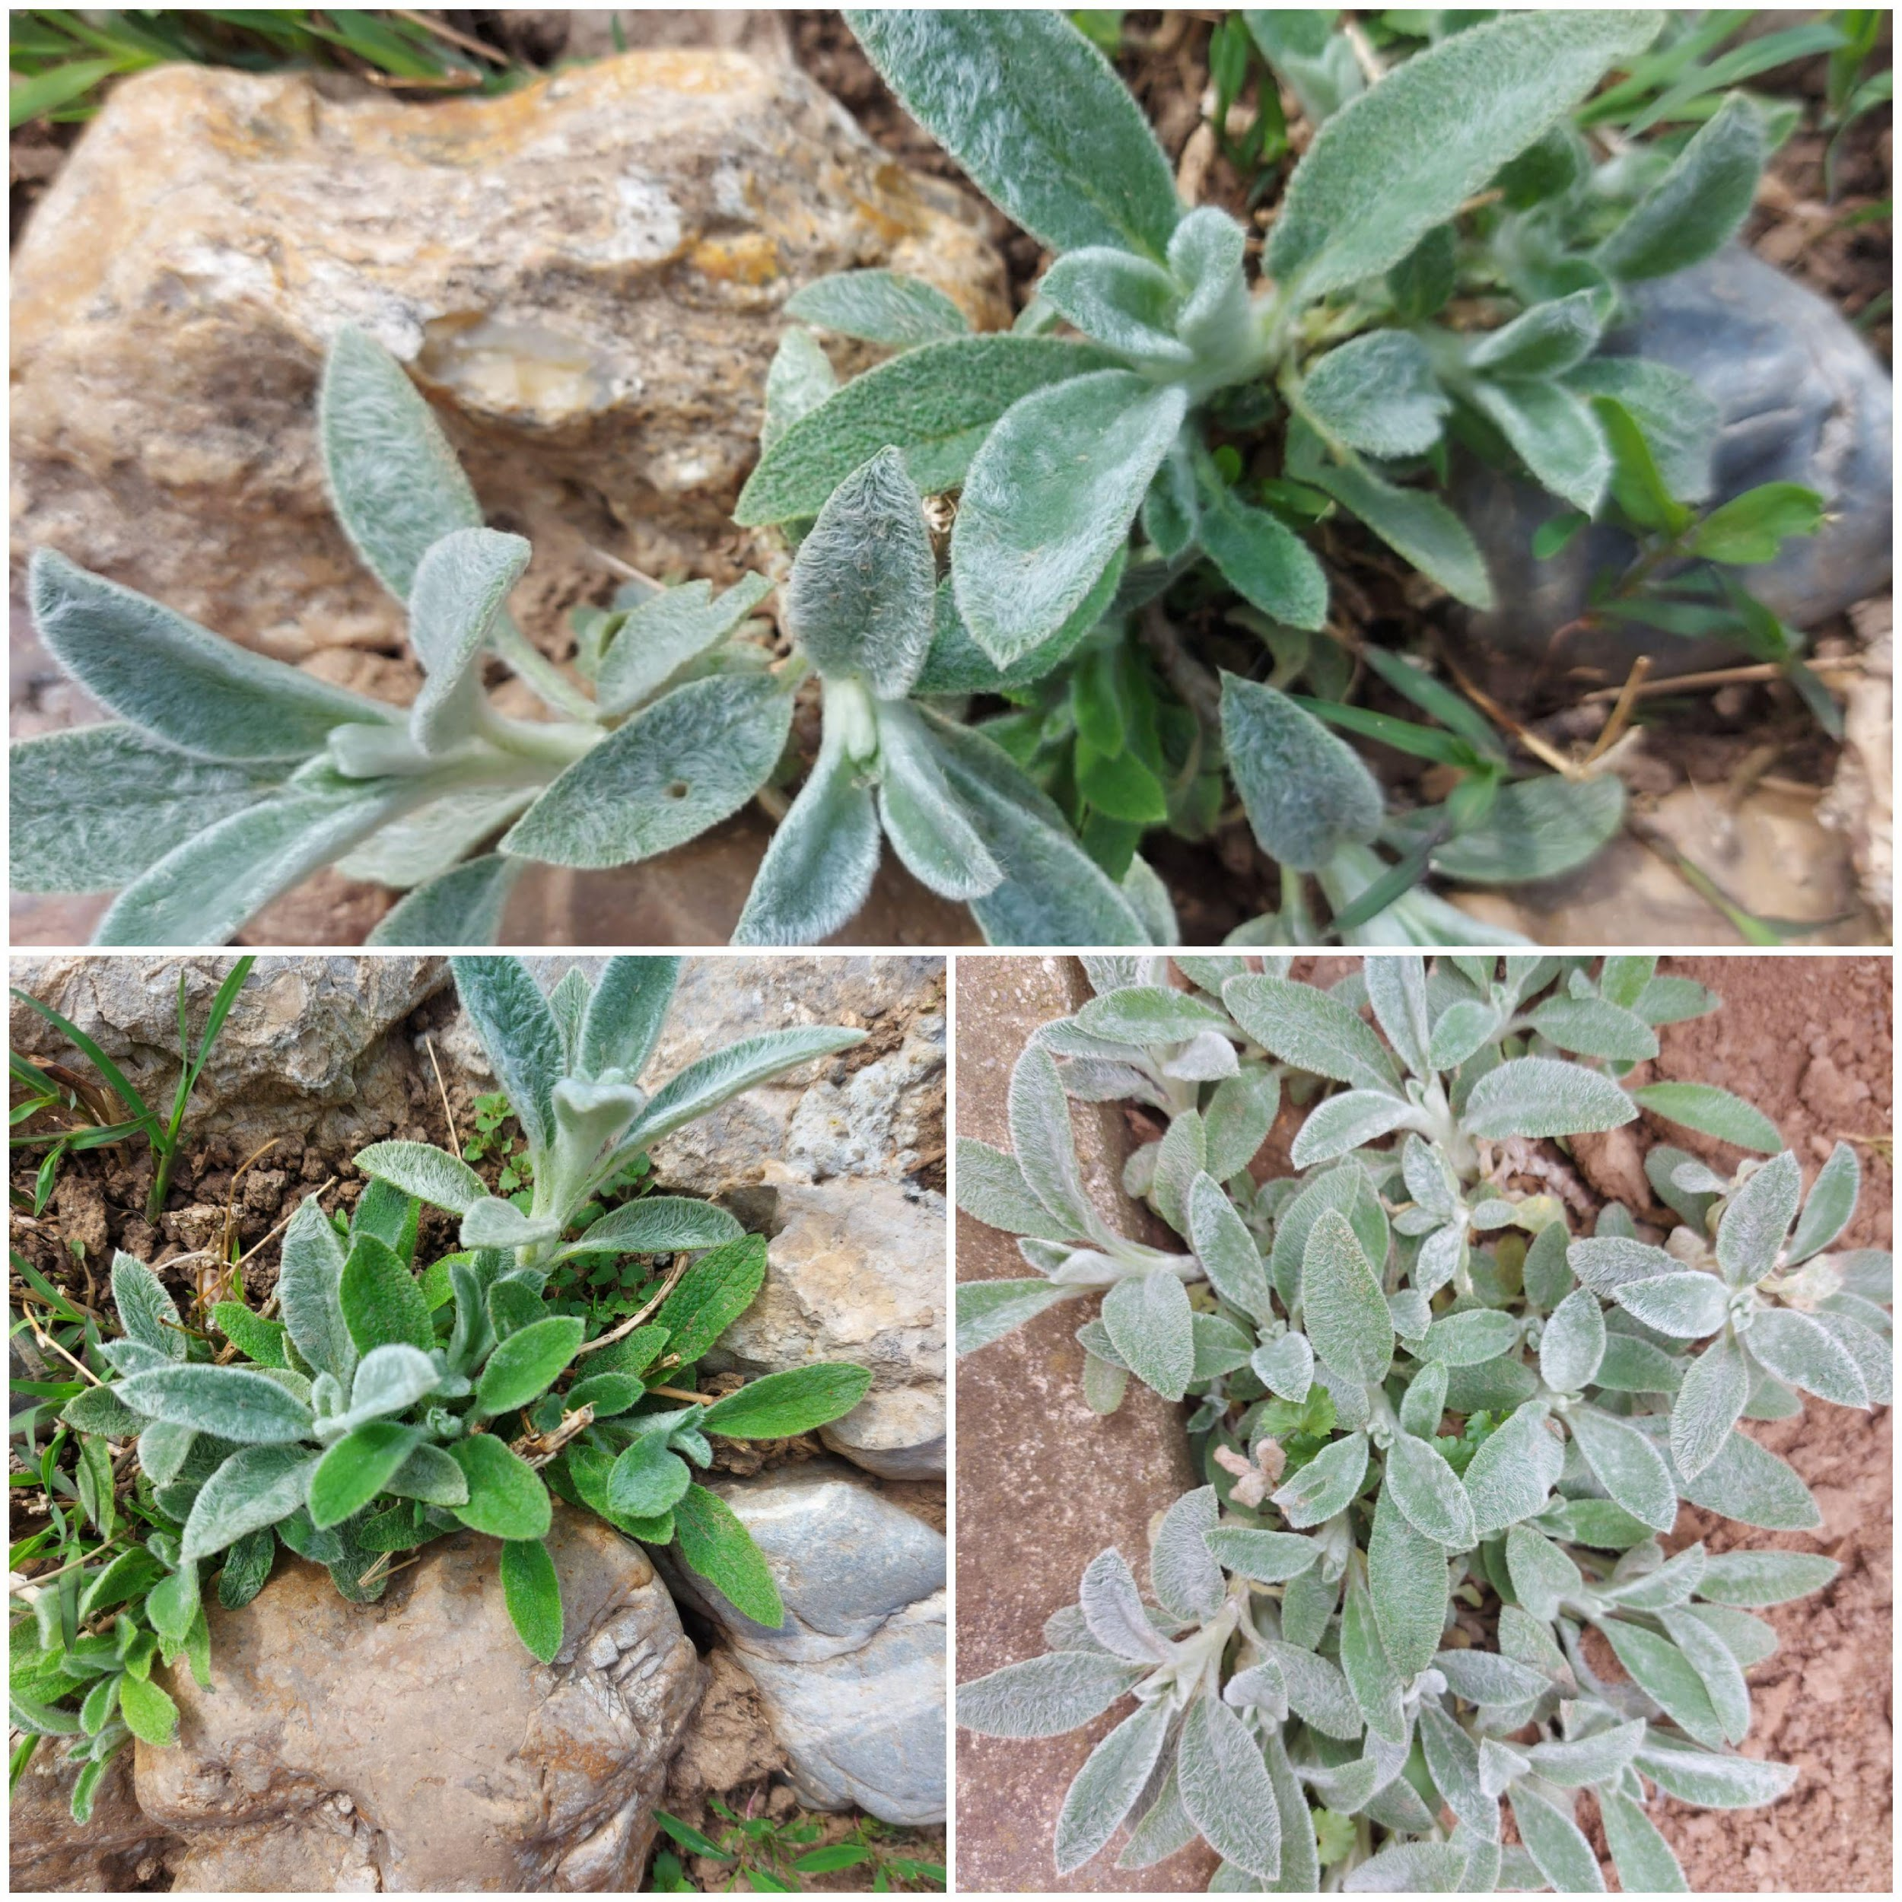
НАРОДНИ НАЗИВ: ЖАЛФИЈА
ФАМИЛИЈА УСНАТИЦА
СТАНИШТЕ: КАМЕНИТА МЕСТА
ДАТУМ ФОТОГРАФИСАЊА: АПРИЛ 2021. године
МЕСТО: АЛЕКСИНАЦ
УЧЕНИК: АНДРЕА КРСТИЋ 7-2
ОШ “ВОЖД КАРАЂОРЂЕ” АЛЕКСИНАЦ

Slide 14
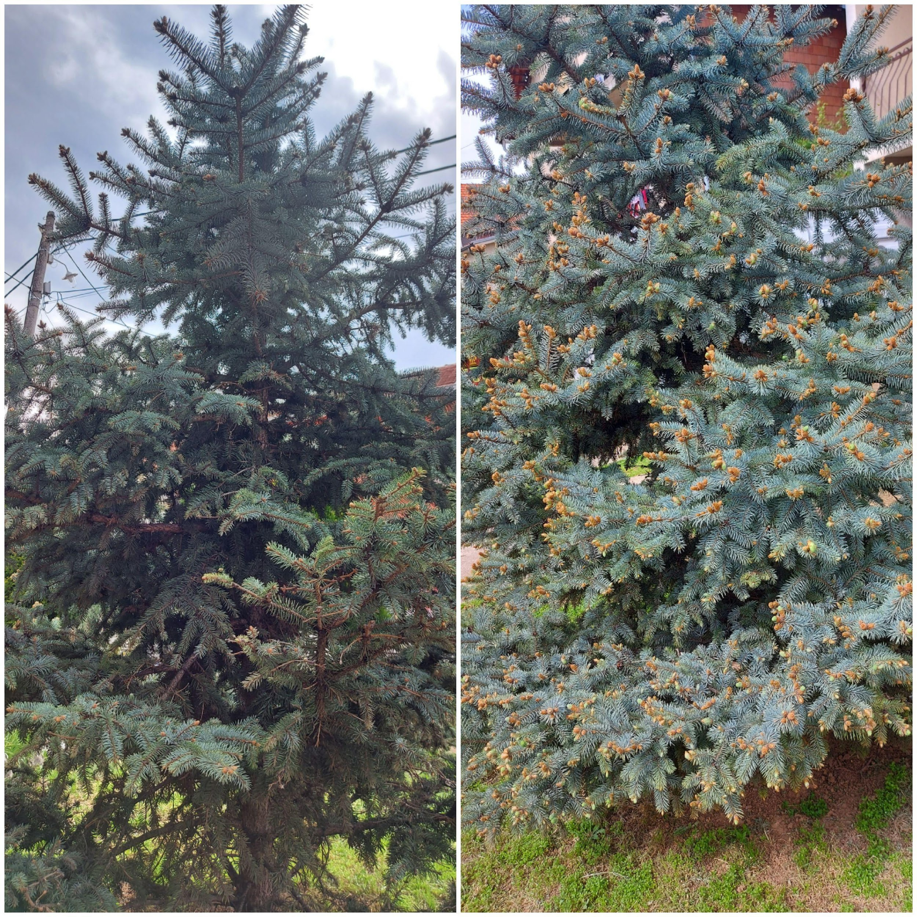
НАРОДНИ НАЗИВ: ЈЕЛА
ФАМИЛИЈА БОРОВА
СТАНИШТЕ: ПАРК
ДАТУМ ФОТОГРАФИСАЊА: МАЈ 2021. године
МЕСТО: АЛЕКСИНАЦ
УЧЕНИК: АНДРЕА КРСТИЋ 7-2
ОШ “ВОЖД КАРАЂОРЂЕ” АЛЕКСИНАЦ

Slide 15
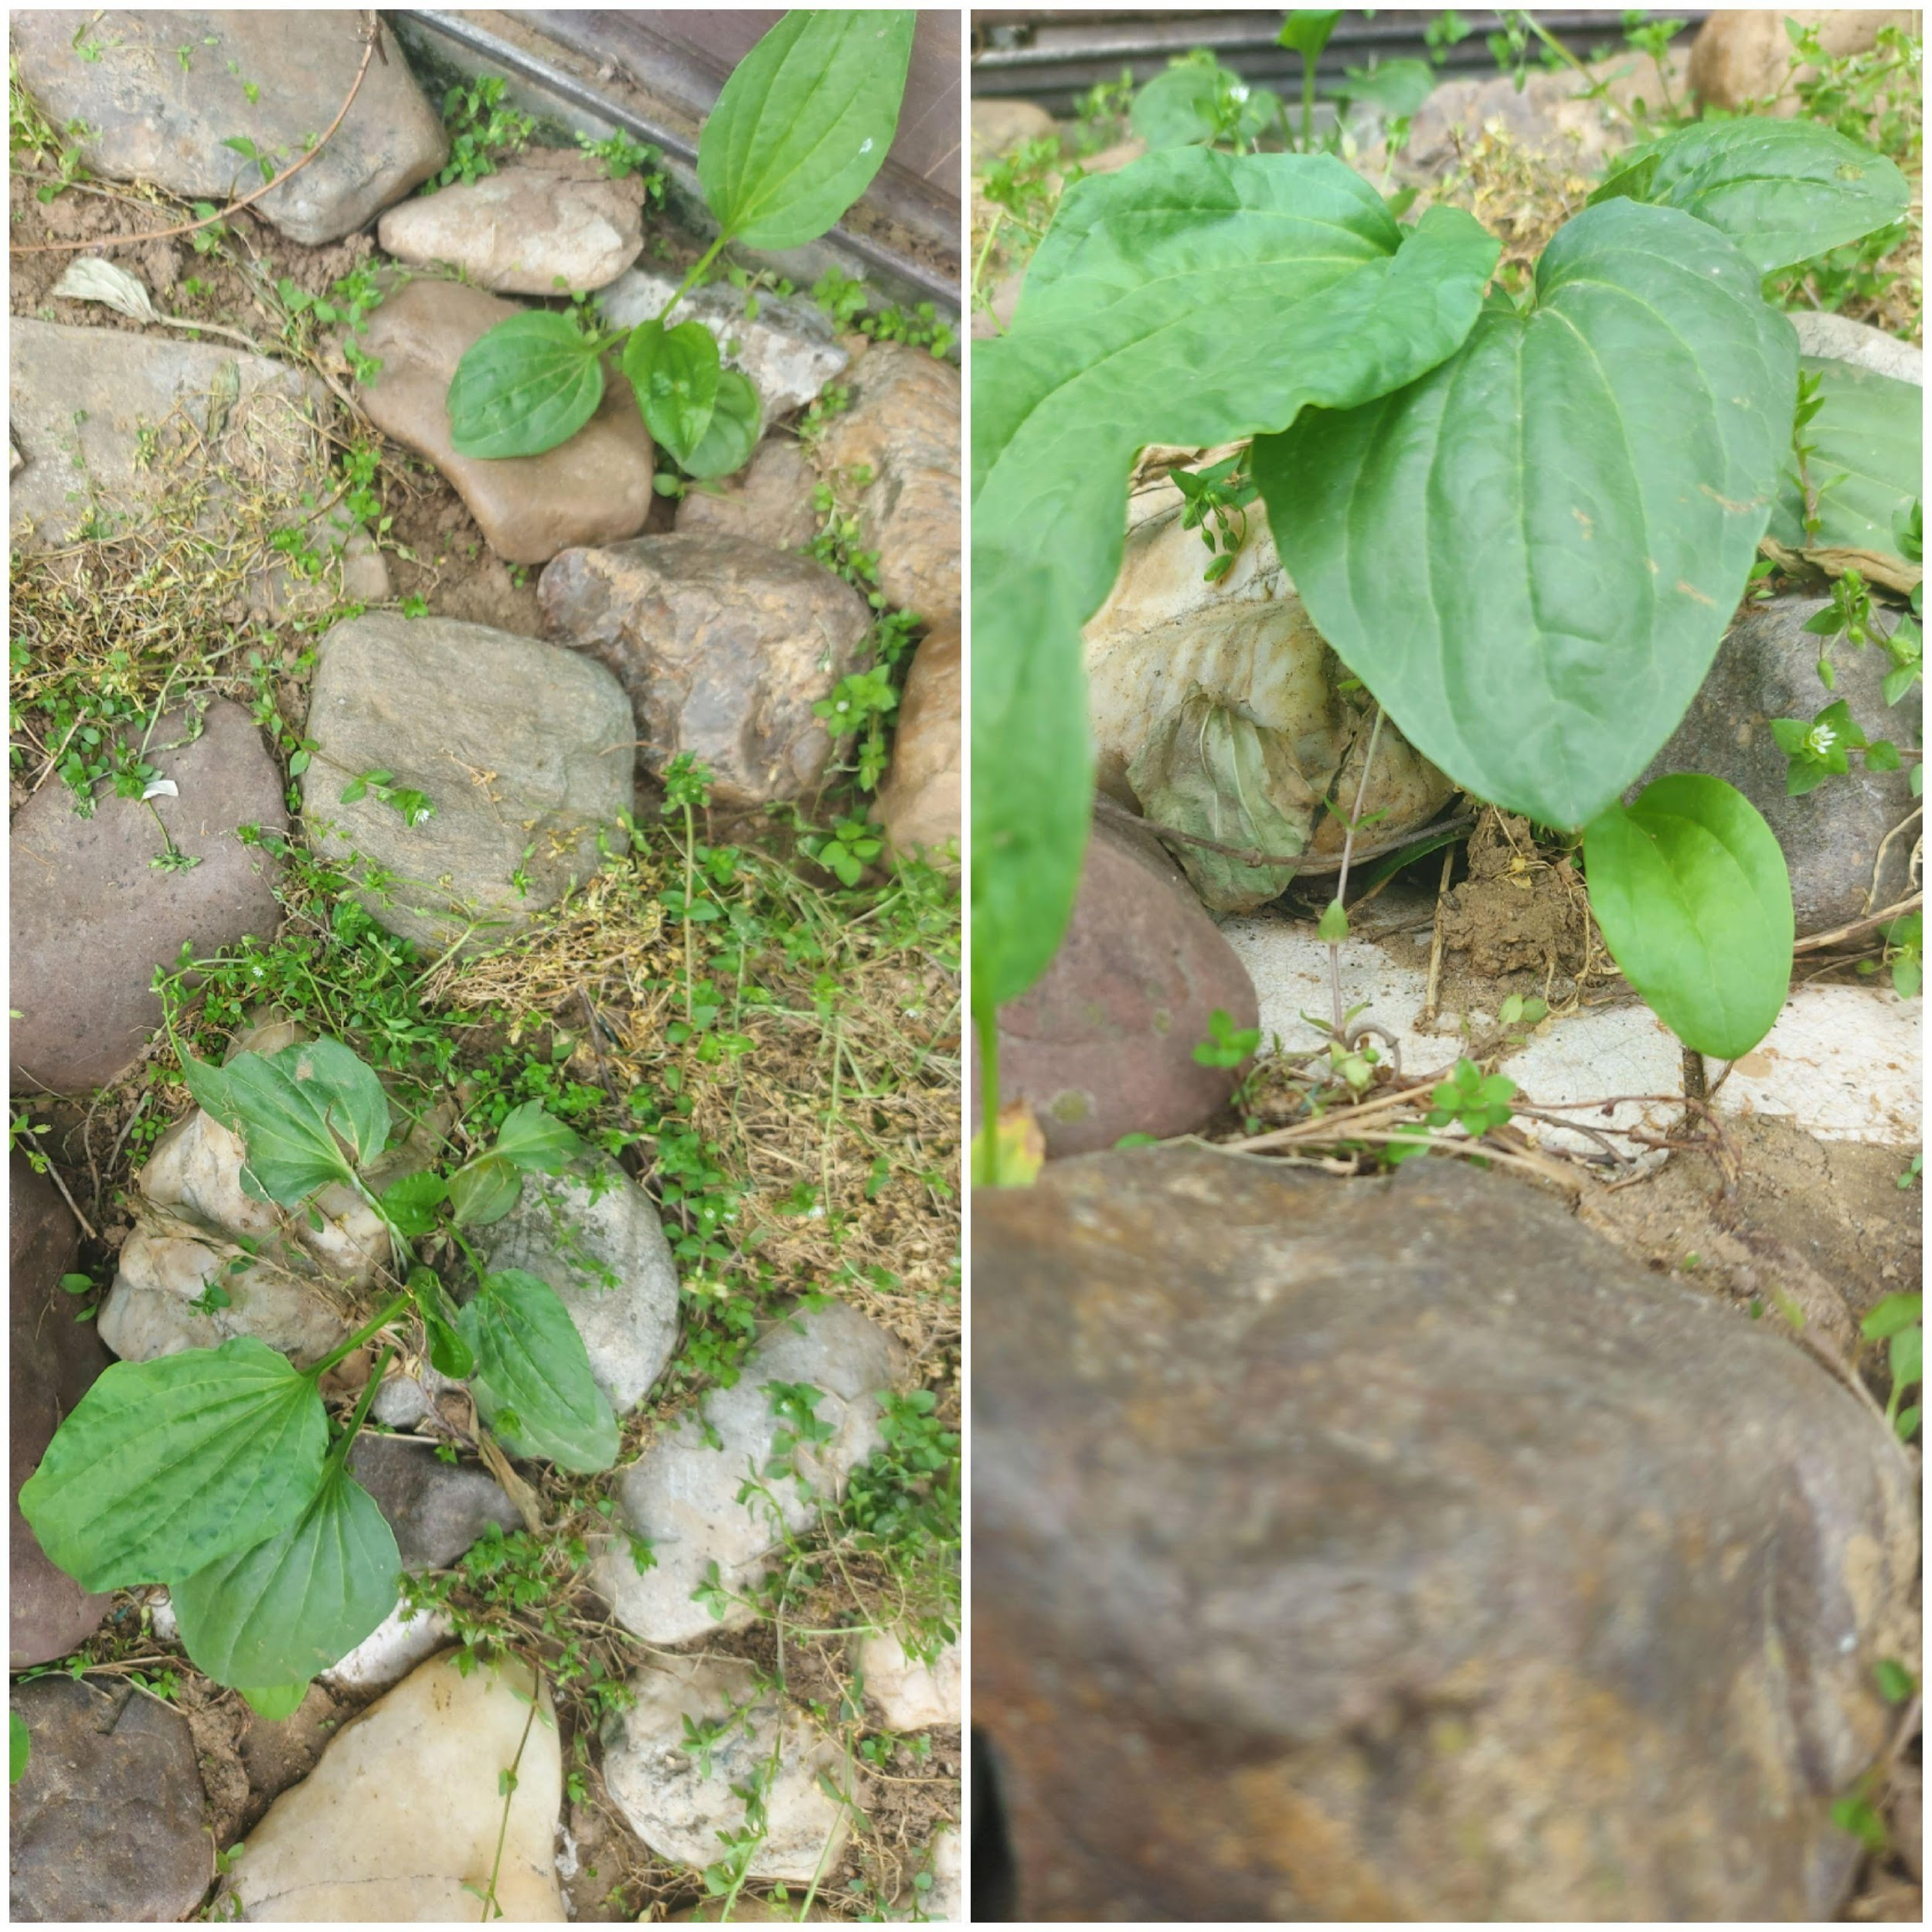
НАРОДНИ НАЗИВ: БОКВИЦА
ФАМИЛИЈА БОКВИЦА
СТАНИШТЕ: ПОРЕД ПУТА
ДАТУМ ФОТОГРАФИСАЊА: МАЈ 2021. године
МЕСТО: ГЛОГОВИЦА
УЧЕНИК: АНДРЕА КРСТИЋ 7-2
ОШ “ВОЖД КАРАЂОРЂЕ” АЛЕКСИНАЦ

Slide 16
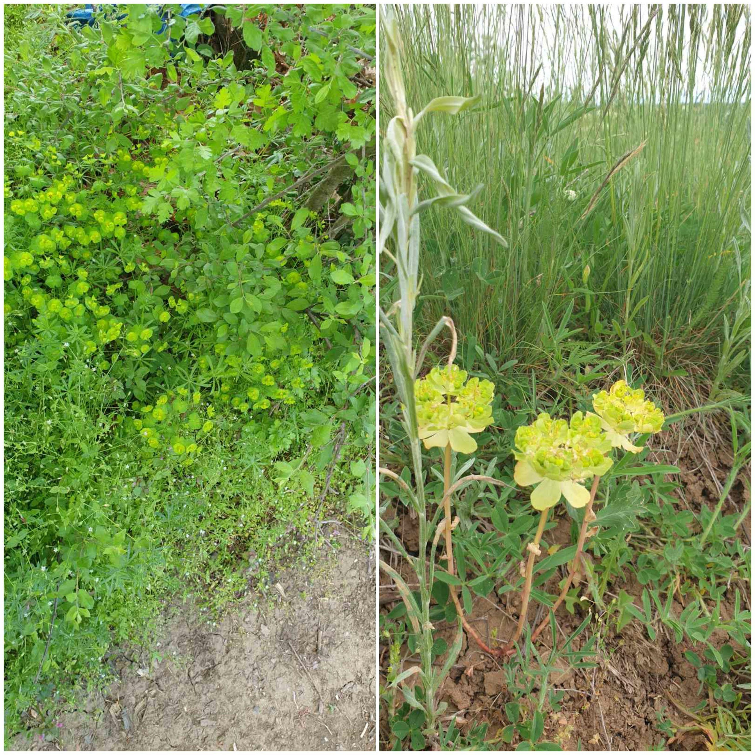
НАРОДНИ НАЗИВ: СУНЦОГЛЕД
ФАМИЛИЈА МЛЕЧИКА
СТАНИШТЕ: ЛИВАДА
ДАТУМ ФОТОГРАФИСАЊА: МАЈ 2021. године
МЕСТО: ГЛОГОВИЦА
УЧЕНИК: АНДРЕА КРСТИЋ 7-2
ОШ “ВОЖД КАРАЂОРЂЕ” АЛЕКСИНАЦ

Slide 17
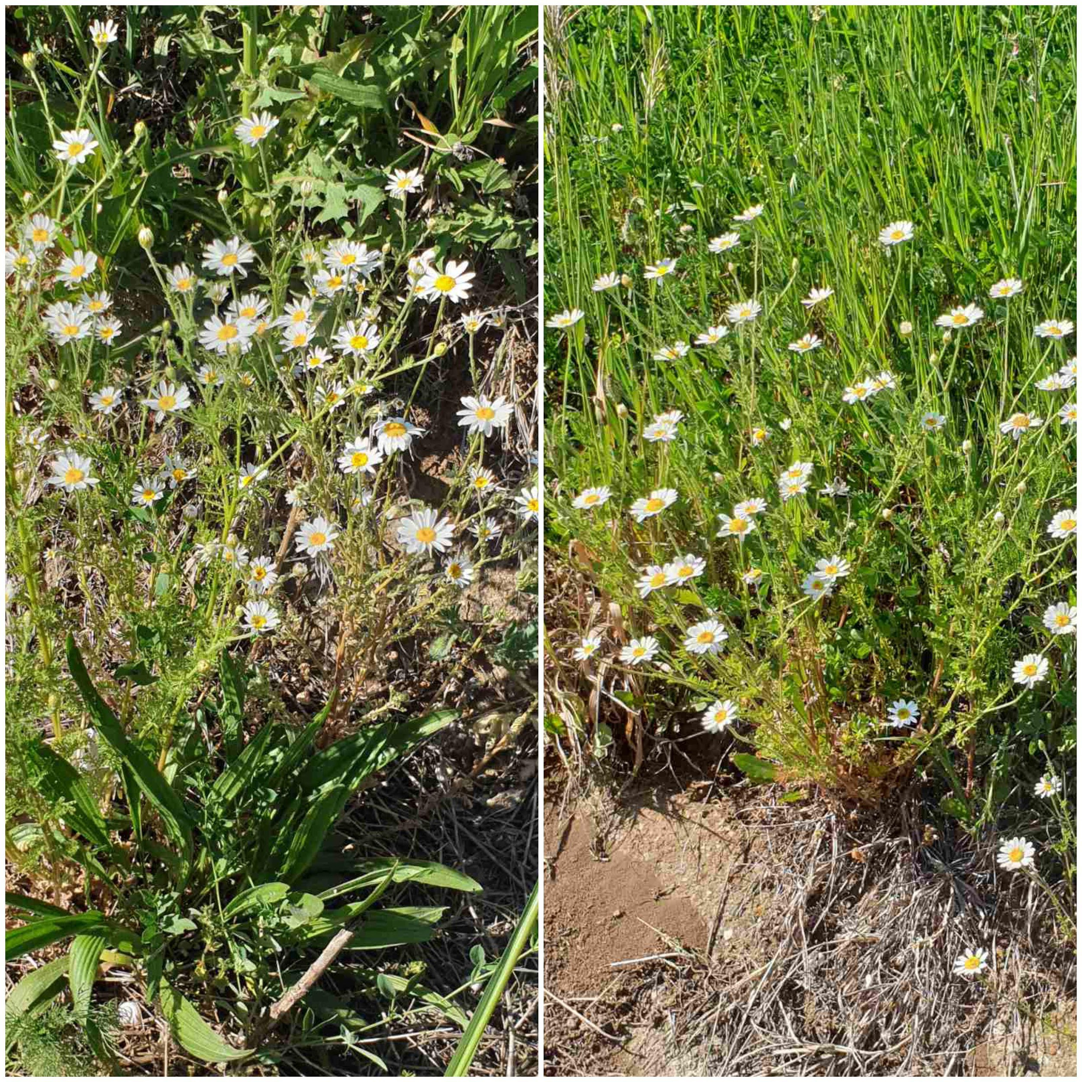
НАРОДНИ НАЗИВ: БЕЛА РАДА
ФАМИЛИЈА ГЛАВОЧИКА
СТАНИШТЕ: ЛИВАДА
ДАТУМ ФОТОГРАФИСАЊА: МАЈ 2021. године
МЕСТО: ГЛОГОВИЦА
УЧЕНИК: АНДРЕА КРСТИЋ 7-2
ОШ “ВОЖД КАРАЂОРЂЕ” АЛЕКСИНАЦ

Slide 18
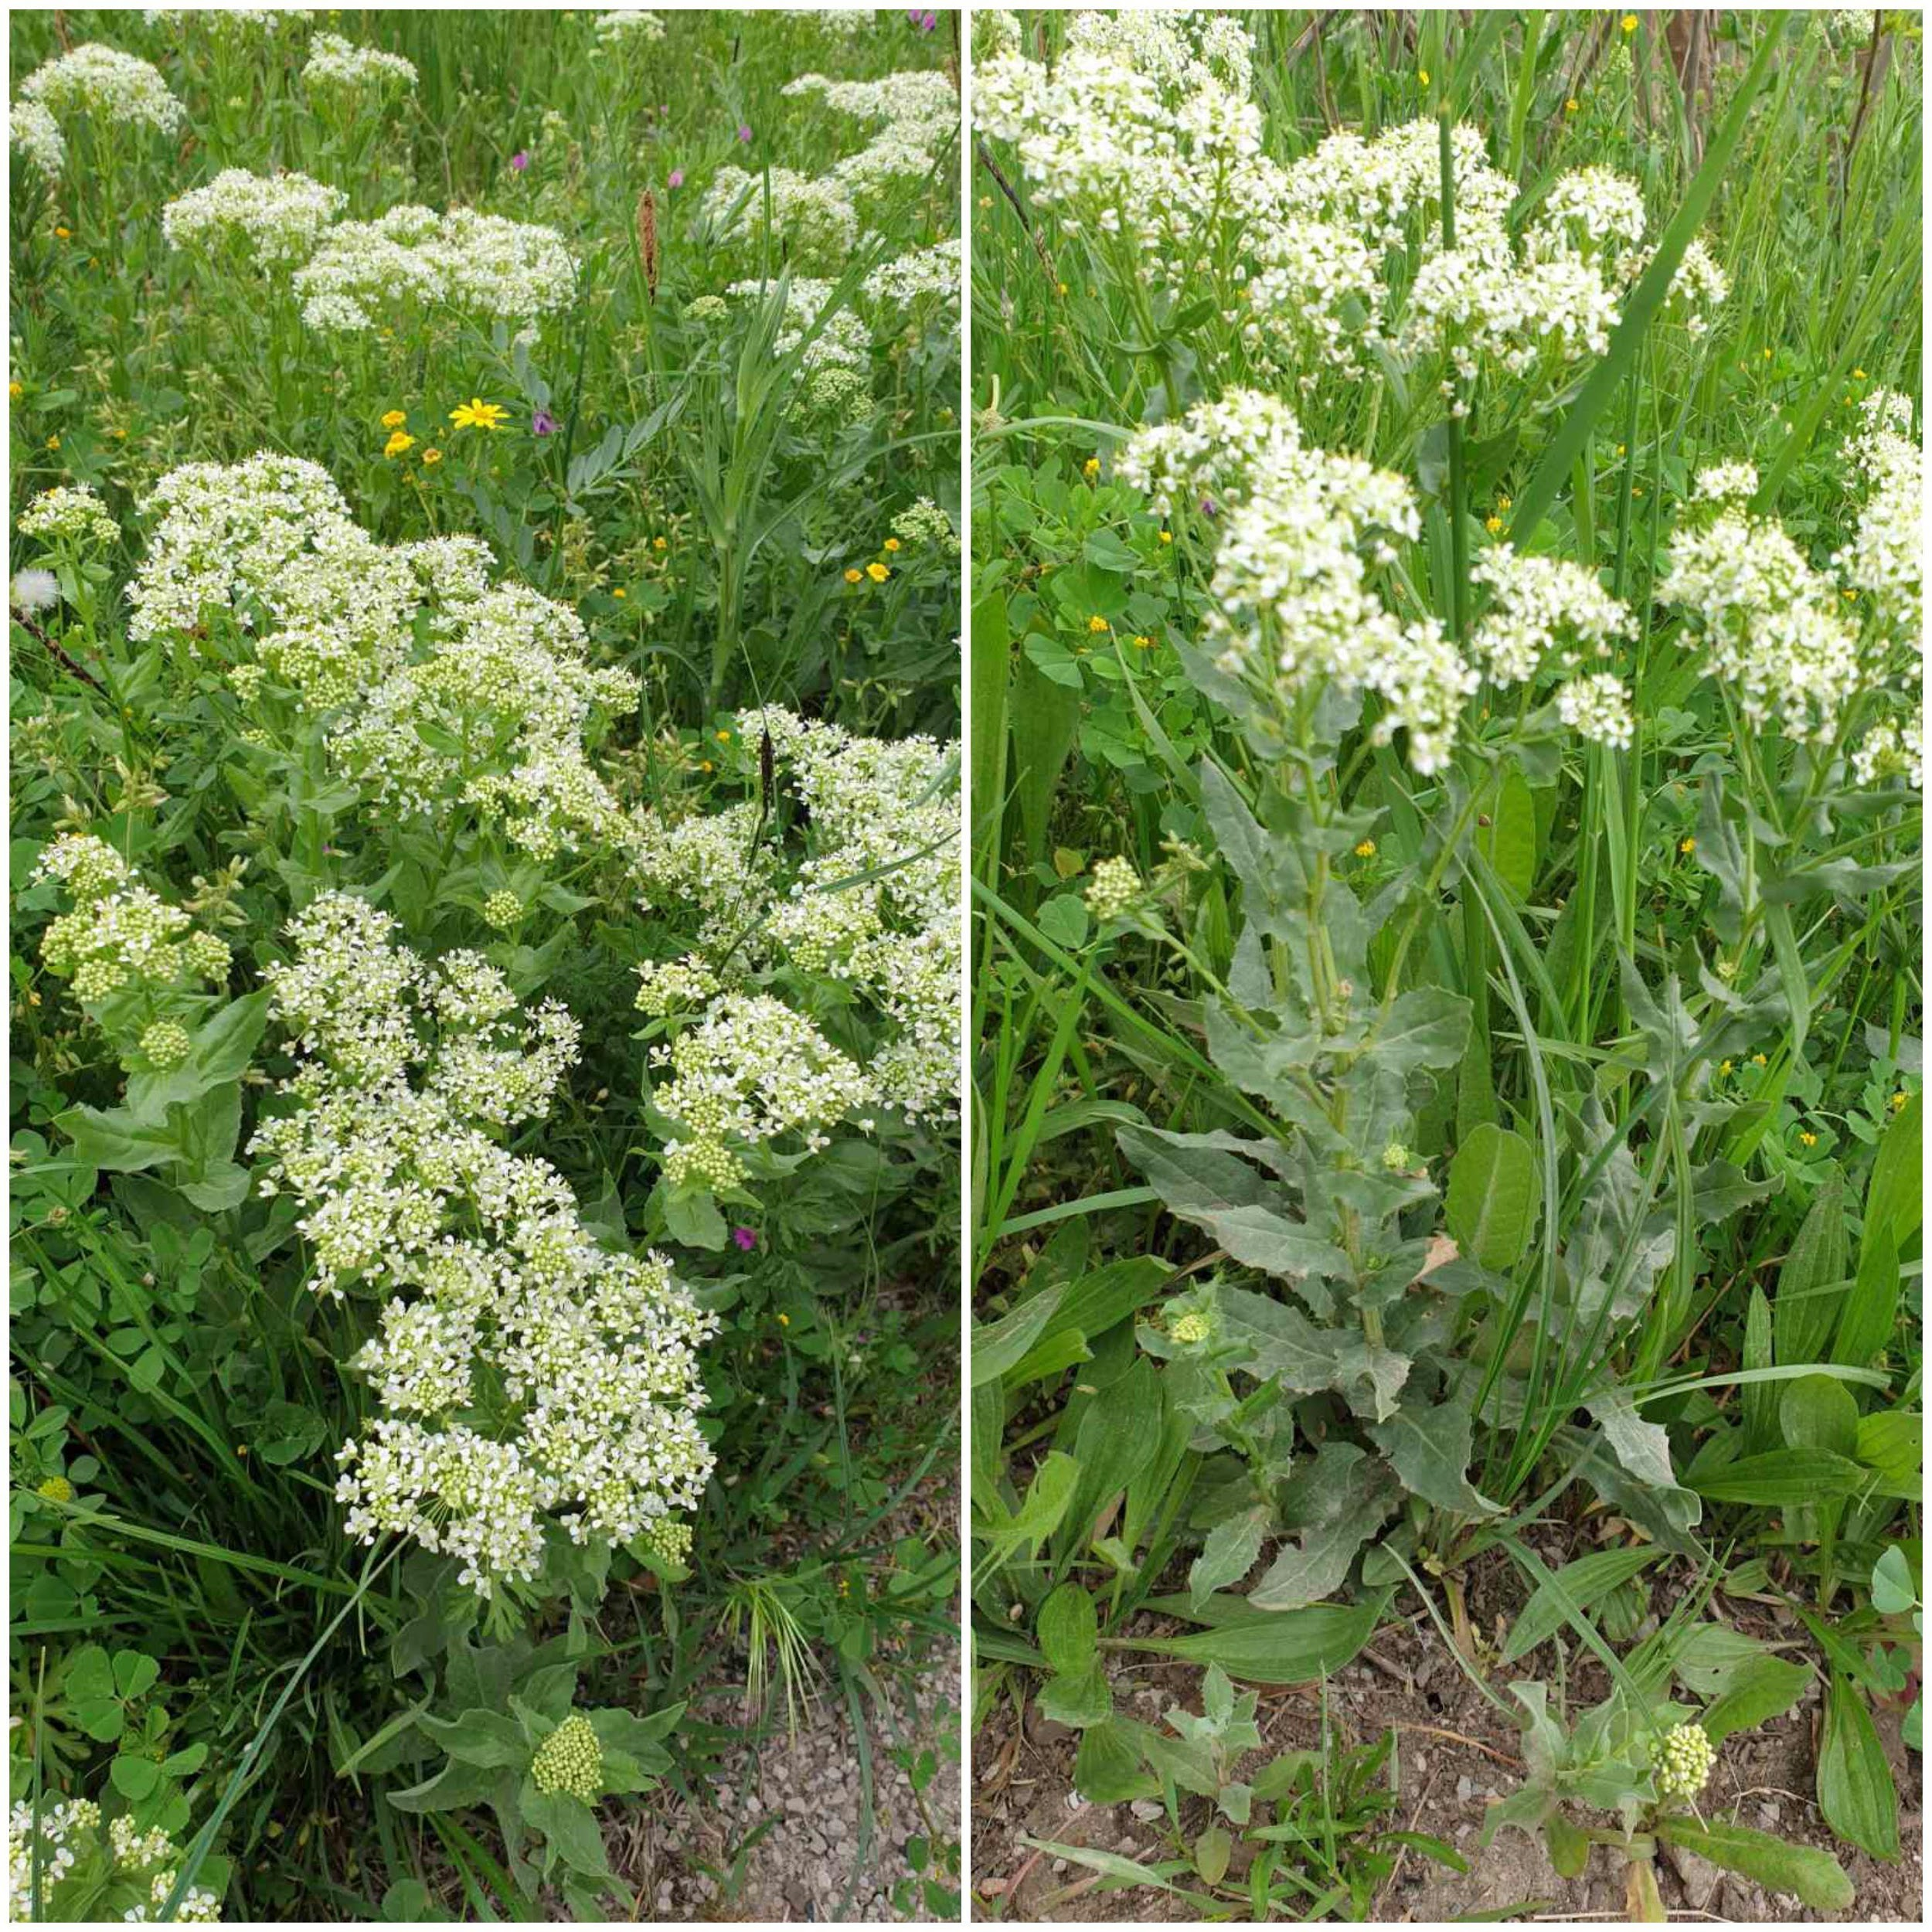
НАРОДНИ НАЗИВ: ОБИЧНА РЕНИКА
ФАМИЛИЈА КУПУСА
СТАНИШТЕ: ЛИВАДА
ДАТУМ ФОТОГРАФИСАЊА: МАЈ 2021. године
МЕСТО: ГЛОГОВИЦА
УЧЕНИК: АНДРЕА КРСТИЋ 7-2
ОШ “ВОЖД КАРАЂОРЂЕ” АЛЕКСИНАЦ

Slide 19
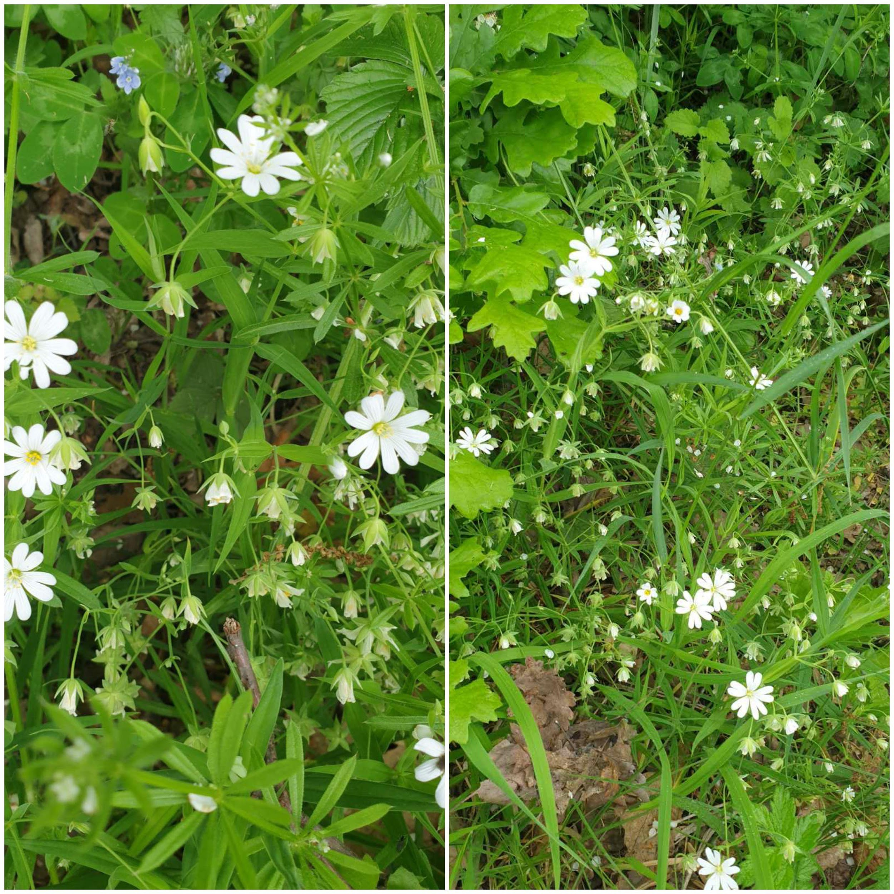
НАРОДНИ НАЗИВ: МИШЈАКИЊА
ФАМИЛИЈА КАРАНФИЛА
СТАНИШТЕ: ШУМА
ДАТУМ ФОТОГРАФИСАЊА: МАЈ 2021. године
МЕСТО: ГЛОГОВИЦА
УЧЕНИК: АНДРЕА КРСТИЋ 7-2
ОШ “ВОЖД КАРАЂОРЂЕ” АЛЕКСИНАЦ

Slide 20
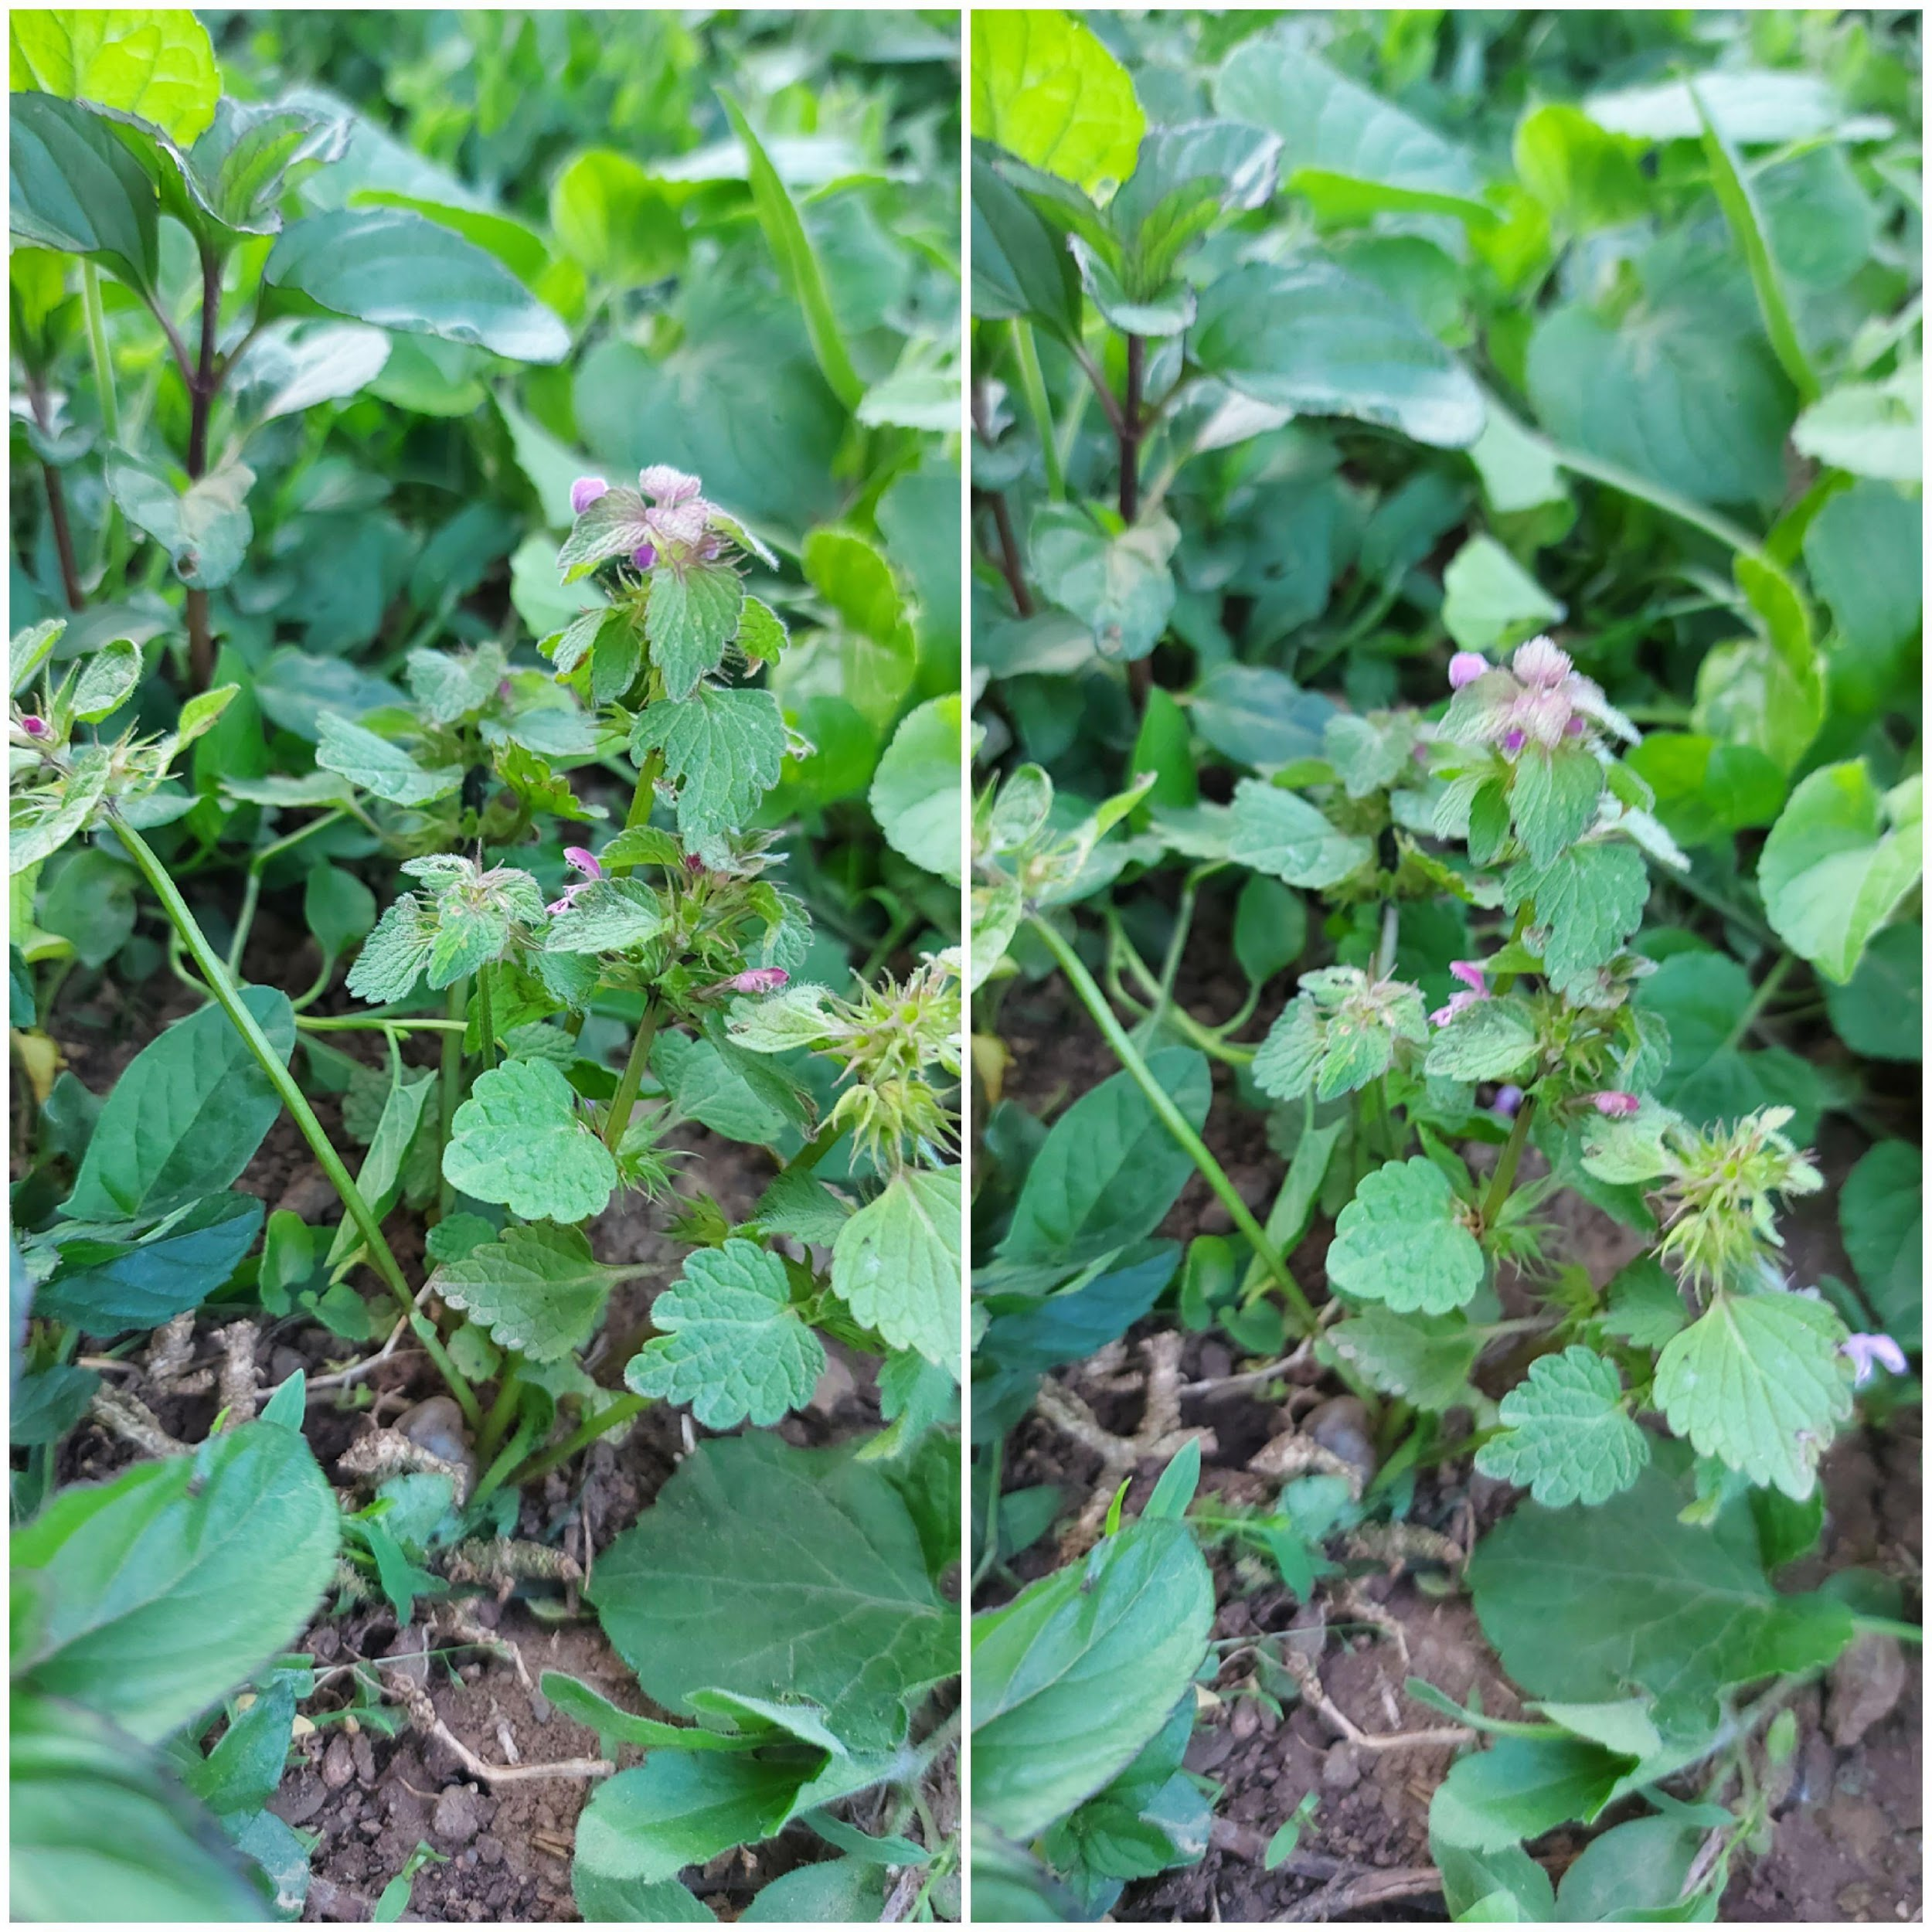
НАРОДНИ НАЗИВ: МРТВА КОПРИВА
ФАМИЛИЈА УСНАТИЦА
СТАНИШТЕ: ПОРЕД ПУТА
ДАТУМ ФОТОГРАФИСАЊА: МАЈ 2021. године
МЕСТО: ГЛОГОВИЦА
УЧЕНИК: АНДРЕА КРСТИЋ 7-2
ОШ “ВОЖД КАРАЂОРЂЕ” АЛЕКСИНАЦ

Slide 21
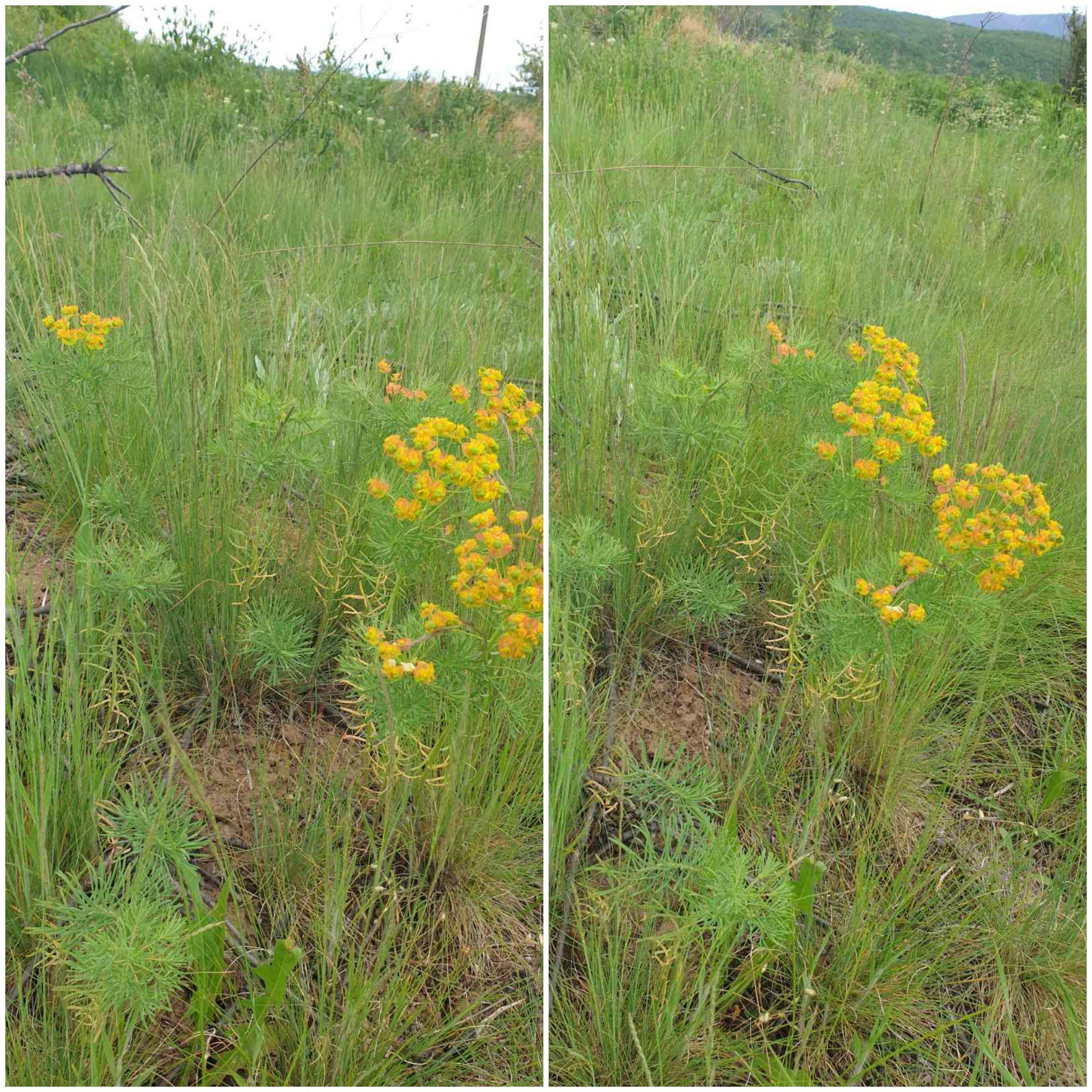
НАРОДНИ НАЗИВ: УСКОЛИСНА МЛЕЧИКА
ФАМИЛИЈА МЛЕЧИКА
СТАНИШТЕ: ЛИВАДА
ДАТУМ ФОТОГРАФИСАЊА: МАЈ 2021. године
МЕСТО: ГЛОГОВИЦА
УЧЕНИК: АНДРЕА КРСТИЋ 7-2
ОШ “ВОЖД КАРАЂОРЂЕ” АЛЕЛСИНАЦ

Slide 22
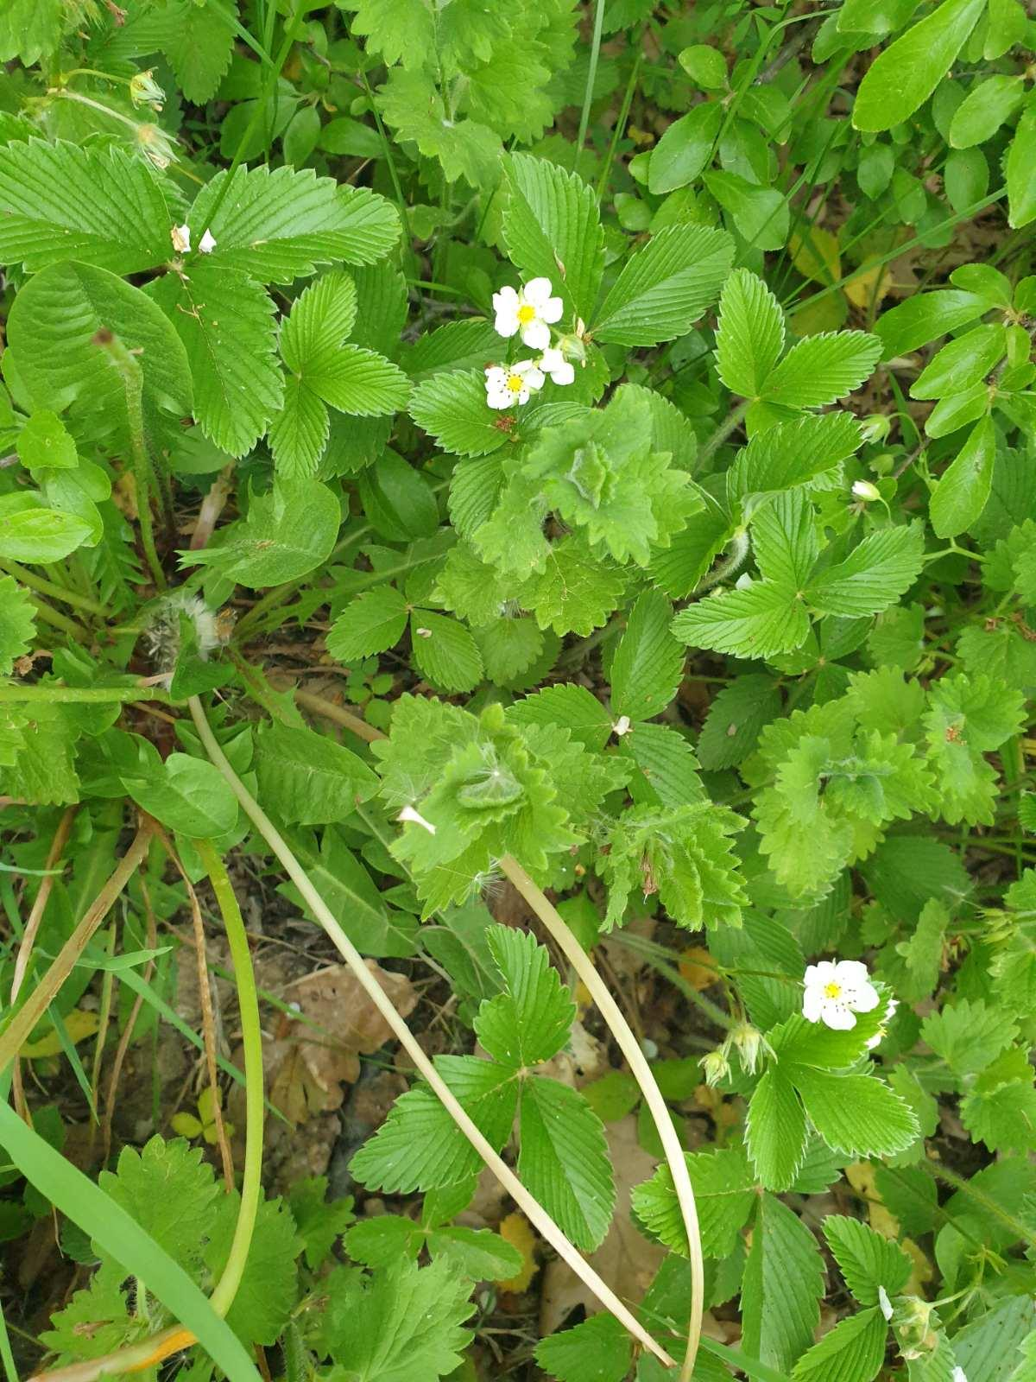
НАРОДНИ НАЗИВ: ШУМСКА ЈАГОДА
ФАМИЛИЈА: РУЖА
СТАНИШТЕ: ШУМА
ДАТУМ ФОТОГРАФИСАЊА: МАЈ 2021. године
МЕСТО: ГЛОГОВИЦА
УЧЕНИК: АНДРЕА КРСТИЋ 7-2
ОШ “ВОЖД КАРАЂОРЂЕ” АЛЕКСИНАЦ

Slide 23
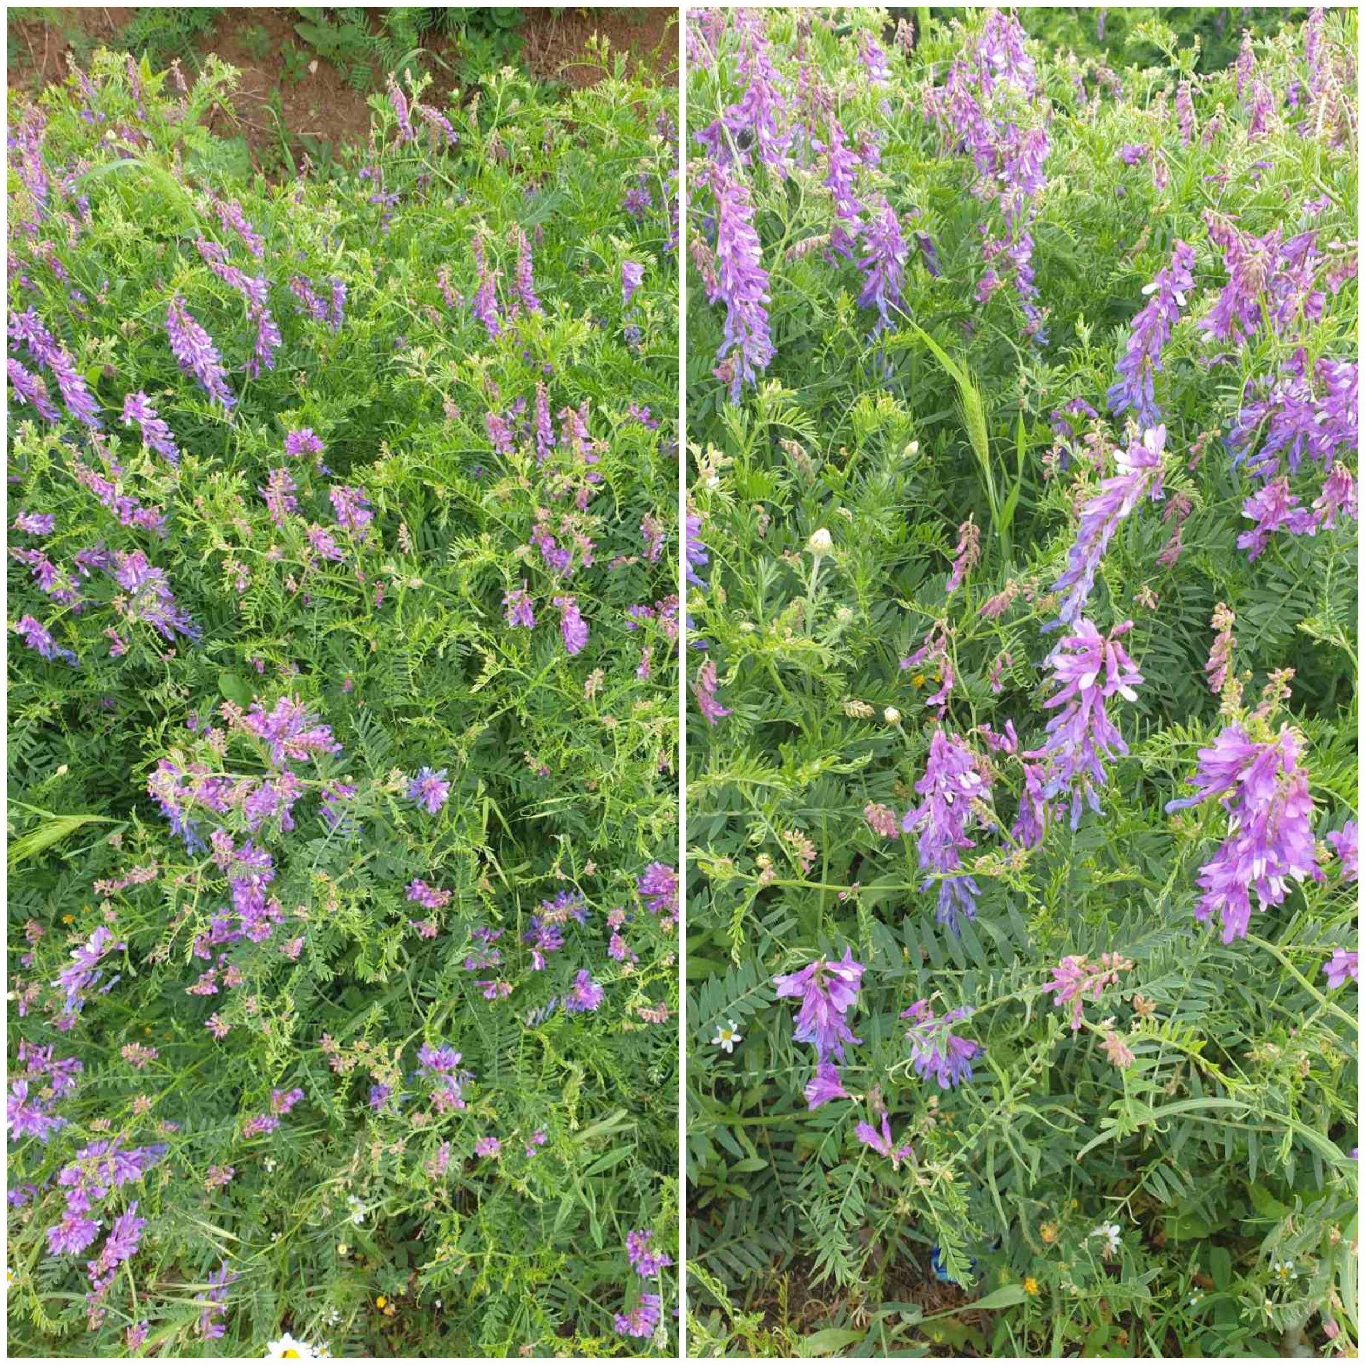
НАРОДНИ НАЗИВ: ГРАХОРИЦА
ФАМИЛИЈА БОБОВА
СТАНИШТЕ: ЛИВАДА
ДАТУМ ФОТОГРАФИСАЊА: МАЈ 2021. године
МЕСТО: ГЛОГОВИЦА
УЧЕНИК: АНДРЕА КРСТИЋ 7-2
ОШ “ВОЖД КАРАЂОРЂЕ” АЛЕКСИНАЦ

